Slide 1







CHÀO MỪNG CÁC EM
QUAY LẠI VỚI
MÔN HỌC!

Slide 2

KHỞI ĐỘNG
Ô cửa bí mật (Let’s Make a Deal) là một trò chơi trên truyền hình nổi tiếng ở Mỹ, đã được mua bản quyền và phát sóng ở nhiều nước trên thế giới. Nội dung trò chơi như sau:
Người chơi được mời lên sân khấu và đứng trước ba cánh cửa đóng kín. Sau một cánh cửa có chiếc ô tô, sau mỗi cánh cửa còn lại là một con lừa. Người chơi được yêu cầu chọn ngẫu nhiên một cánh cửa, nhưng không được mở ra.

Slide 3
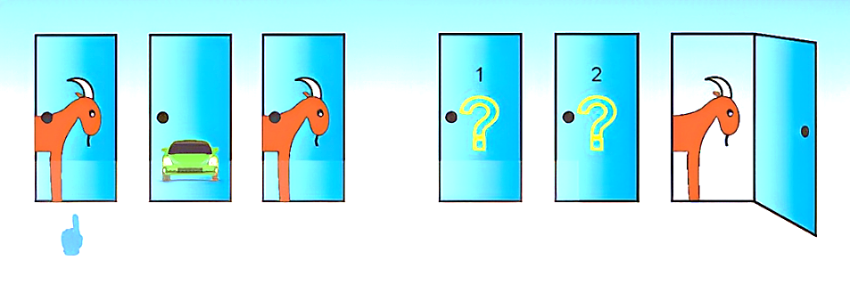
KHỞI ĐỘNG
Tiếp đó người quản trò tuyên bố sẽ mở ngẫu nhiên một trong hai cánh cửa người chơi không chọn mà sau cửa đó là con lừa. Người quản trò hỏi người chơi muốn giữ lại nguyên sự lựa chọn ban đầu của mình hay muốn chuyển sang cửa chưa mở còn lại.

Slide 4


CHƯƠNG VI.
XÁC SUẤT CÓ ĐIỀU KIỆN
BÀI 18: XÁC SUẤT
CÓ ĐIỀU KIỆN

Slide 5



NỘI DUNG BÀI HỌC
1
2
Xác suất có điều kiện
Công thức nhân xác suất

Slide 6


1.
XÁC SUẤT
CÓ ĐIỀU KIỆN

Slide 7


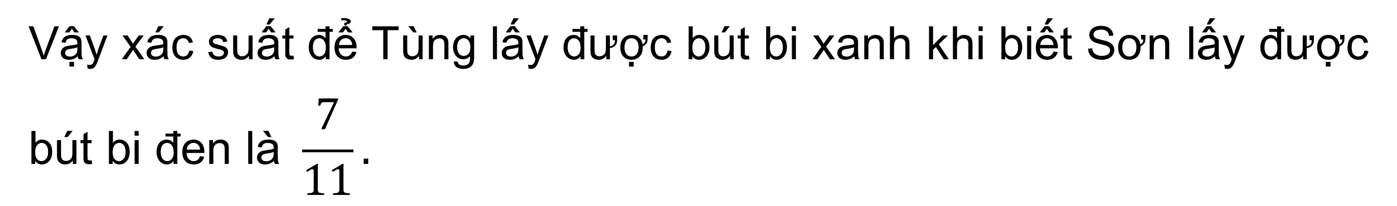
Trong một hộp kín có 7 chiếc bút bi xanh và 5 chiếc bút bi đen, các chiếc bút có cùng kích thước và khối lượng. Bạn Sơn lấy ngẫu nhiên một chiếc bút bi trong hộp, không trả lại. Sau đó Tùng lấy ngẫu nhiên một trong 11 chiếc bút còn lại. Tính xác suất để Tùng lấy được bút bi xanh nếu biết rằng Sơn đã lấy được bút bi đen.
HĐ1.
Giải
Nếu Sơn lấy được bút bi đen thì trong 11 chiếc bút còn lại có 7 bút bi xanh và 4 bút bi đen.
Vậy xác suất để Tùng lấy được bút bi xanh khi biết Sơn lấy được
$$\text{b}\text{ú}\text{t} \text{bi}\text{ đ}\text{en} \text{l}\text{à }\frac{7}{11}.$$

Slide 8
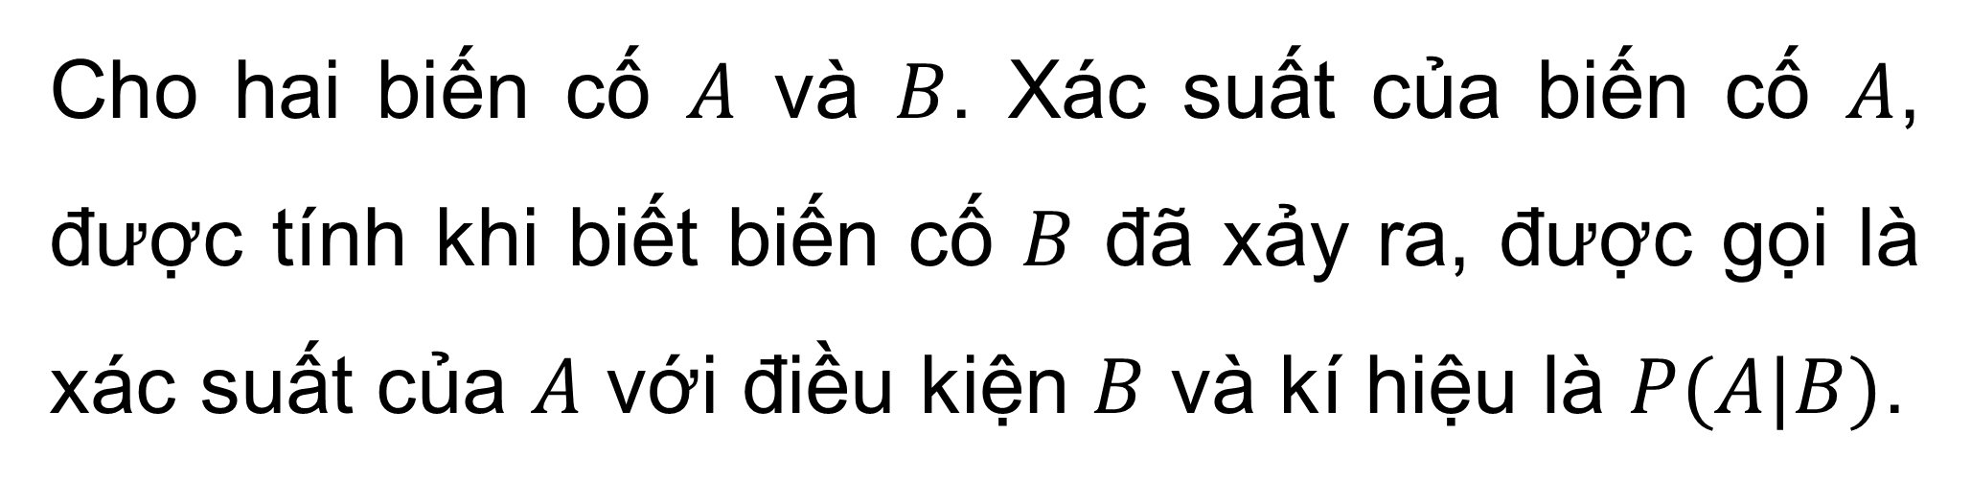
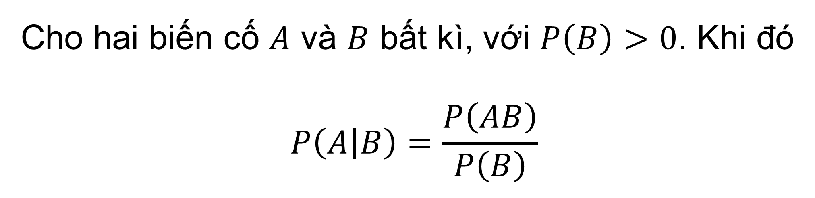
Định nghĩa
Cho hai biến cố $A$ và $B$. Xác suất của biến cố $A$, được tính khi biết biến cố $B$ đã xảy ra, được gọi là xác suất của $A$ với điều kiện $B$ và kí hiệu là $P(A|B)$.
Công thức
Cho hai biến cố $A$ và $B$ bất kì, với $P\left(B\right)>0$. Khi đó
$$P\left(A | B\right)=\frac{P\left(AB\right)}{P\left(B\right)}$$

Slide 9

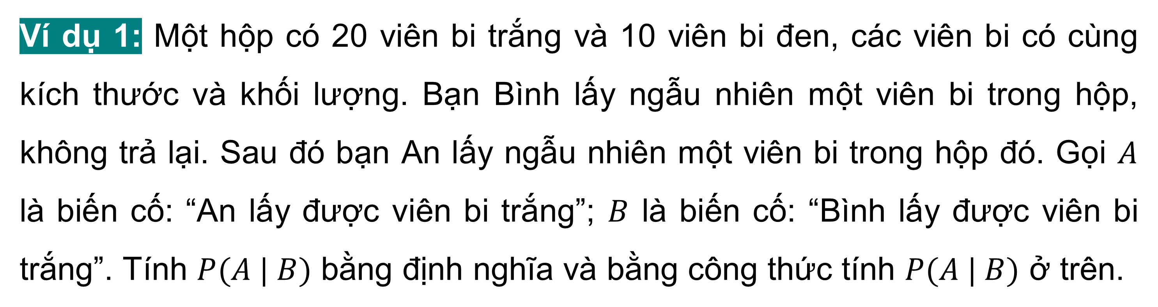
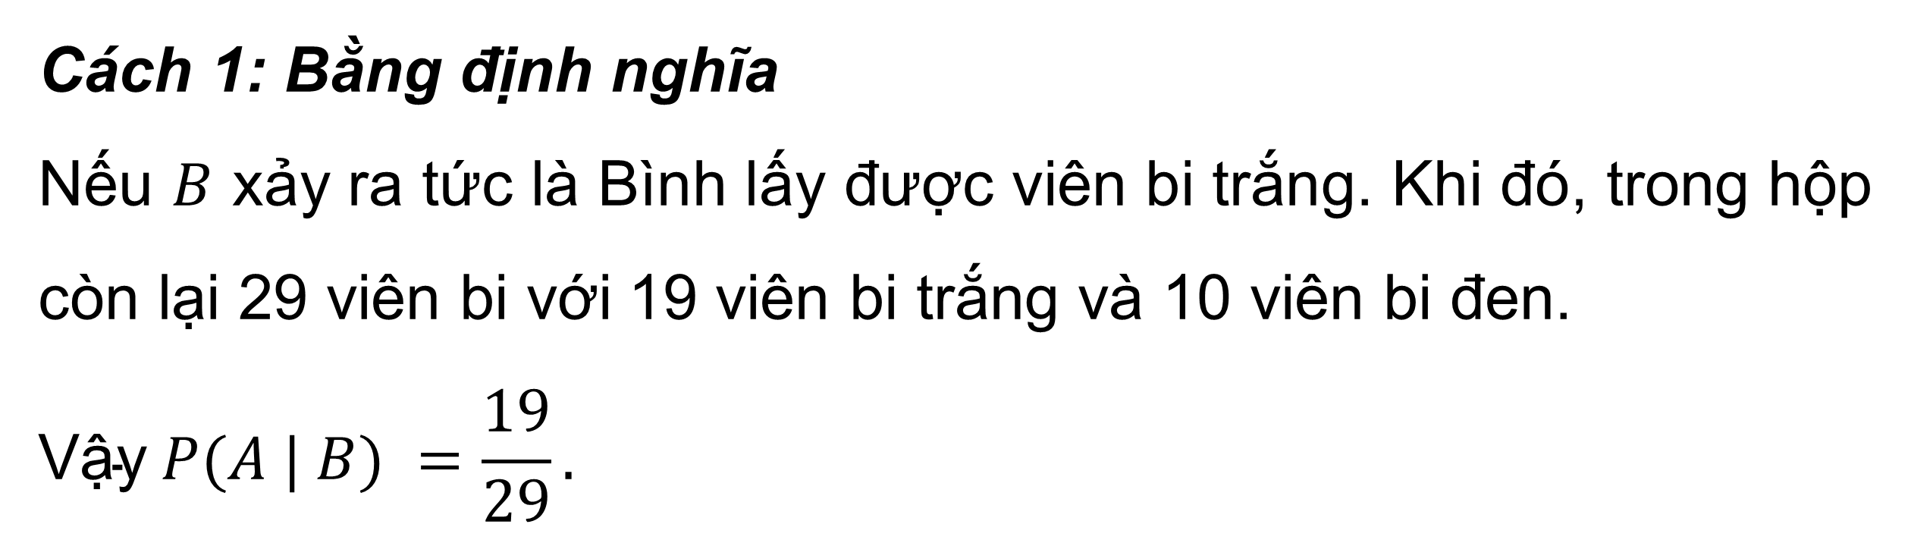
Ví dụ 1: Một hộp có 20 viên bi trắng và 10 viên bi đen, các viên bi có cùng kích thước và khối lượng. Bạn Bình lấy ngẫu nhiên một viên bi trong hộp, không trả lại. Sau đó bạn An lấy ngẫu nhiên một viên bi trong hộp đó. Gọi $A$ là biến cố: “An lấy được viên bi trắng”; $B$ là biến cố: “Bình lấy được viên bi trắng”. Tính $P(A | B)$ bằng định nghĩa và bằng công thức tính $P(A | B)$ ở trên.
Giải
Cách 1: Bằng định nghĩa
Nếu $B$ xảy ra tức là Bình lấy được viên bi trắng. Khi đó, trong hộp còn lại 29 viên bi với 19 viên bi trắng và 10 viên bi đen.
$$\text{V}\text{ậ}\text{y} P(A | B) =\frac{19}{29}.$$

Slide 10
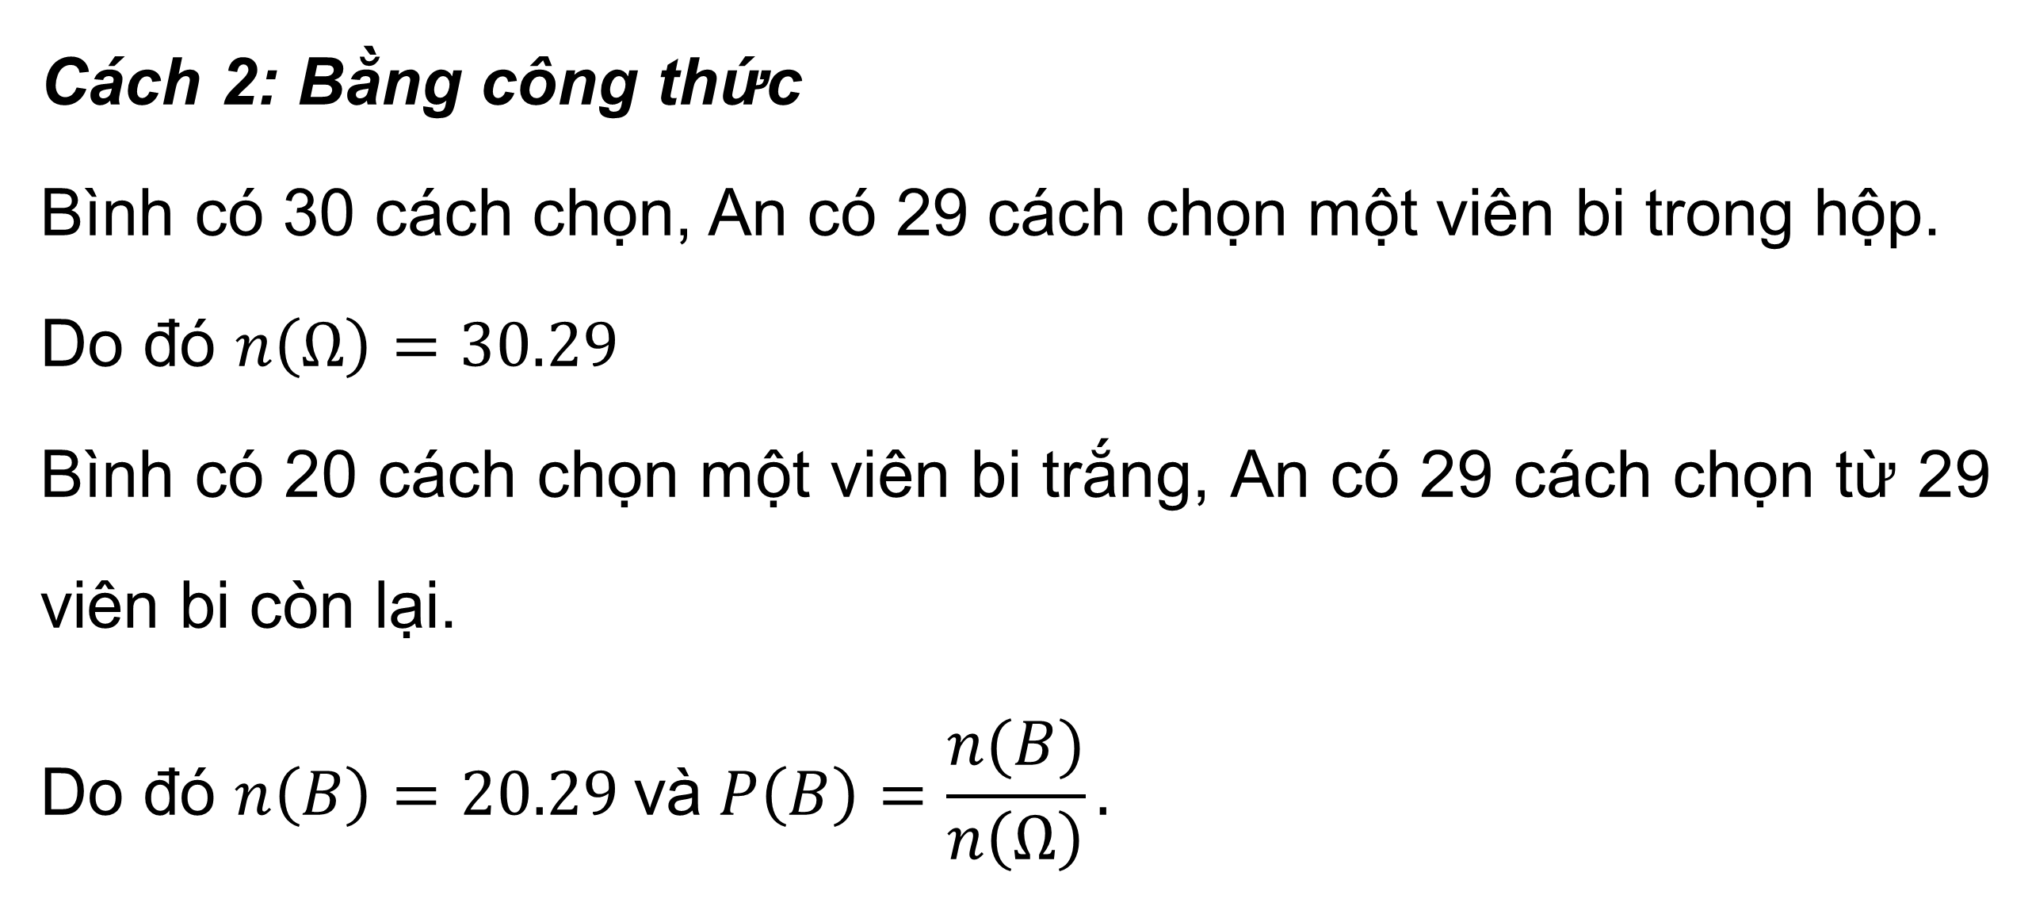
Giải
Cách 2: Bằng công thức
Bình có 30 cách chọn, An có 29 cách chọn một viên bi trong hộp.
Do đó $n\left(Ω\right)=30.29$
Bình có 20 cách chọn một viên bi trắng, An có 29 cách chọn từ 29 viên bi còn lại.
$$\text{Do}\text{ đó }n\left(B\right)=20.29 \text{v}\text{à} P\left(B\right)=\frac{n(B)}{n\left(Ω\right)}.$$

Slide 11
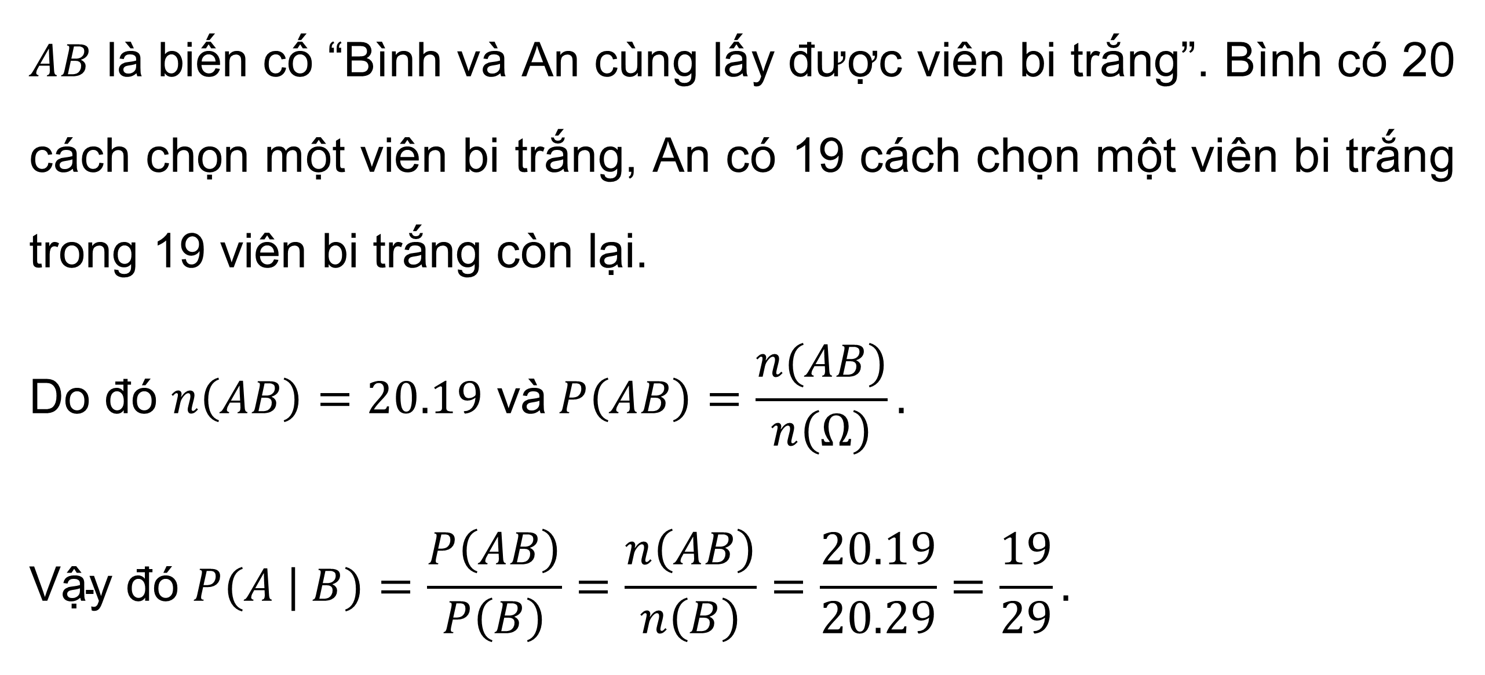
Giải
$AB$ là biến cố “Bình và An cùng lấy được viên bi trắng”. Bình có 20 cách chọn một viên bi trắng, An có 19 cách chọn một viên bi trắng trong 19 viên bi trắng còn lại.
$$\text{Do}\text{ đó }n\left(AB\right)=20.19 \text{v}\text{à} P\left(AB\right)=\frac{n(AB)}{n\left(Ω\right)}.$$
$$\text{V}\text{ậ}\text{y}\text{ đó }P(A | B)=\frac{P\left(AB\right)}{P\left(B\right)}=\frac{n\left(AB\right)}{n\left(B\right)}=\frac{20.19}{20.29}=\frac{19}{29}.$$

Slide 12

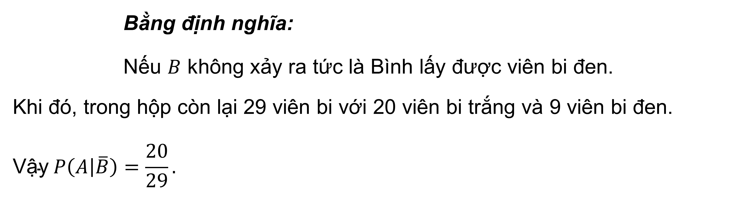
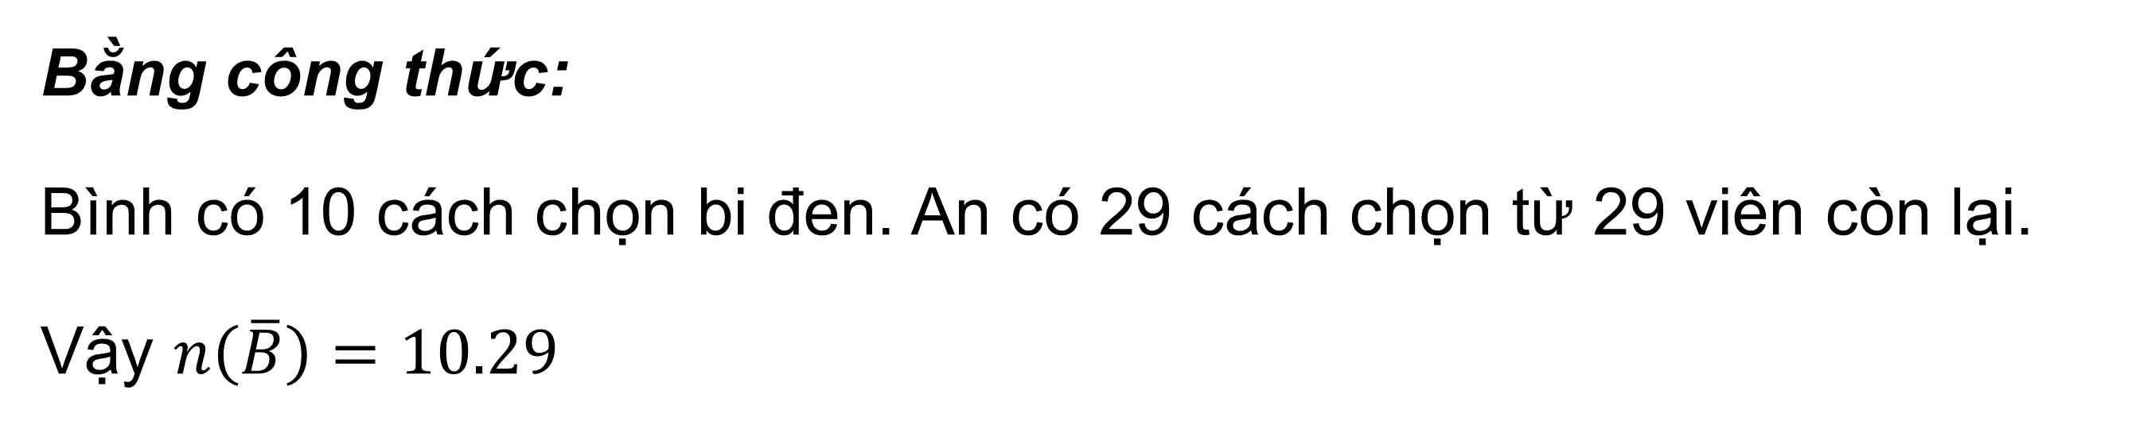
Luyện tập 1. Trở lại Ví dụ 1. Tính $P(A|\overline{B})$ bằng định nghĩa và bằng công thức.
Bằng định nghĩa:
Nếu $B$ không xảy ra tức là Bình lấy được viên bi đen.
Khi đó, trong hộp còn lại 29 viên bi với 20 viên bi trắng và 9 viên bi đen.
$$\text{V}\text{ậ}\text{y} P\left(A | \overline{B}\right)=\frac{20}{29}.$$
Giải
Bằng công thức:
Bình có 10 cách chọn bi đen. An có 29 cách chọn từ 29 viên còn lại.
Vậy $n\left(\overline{B}\right)=10.29$

Slide 13
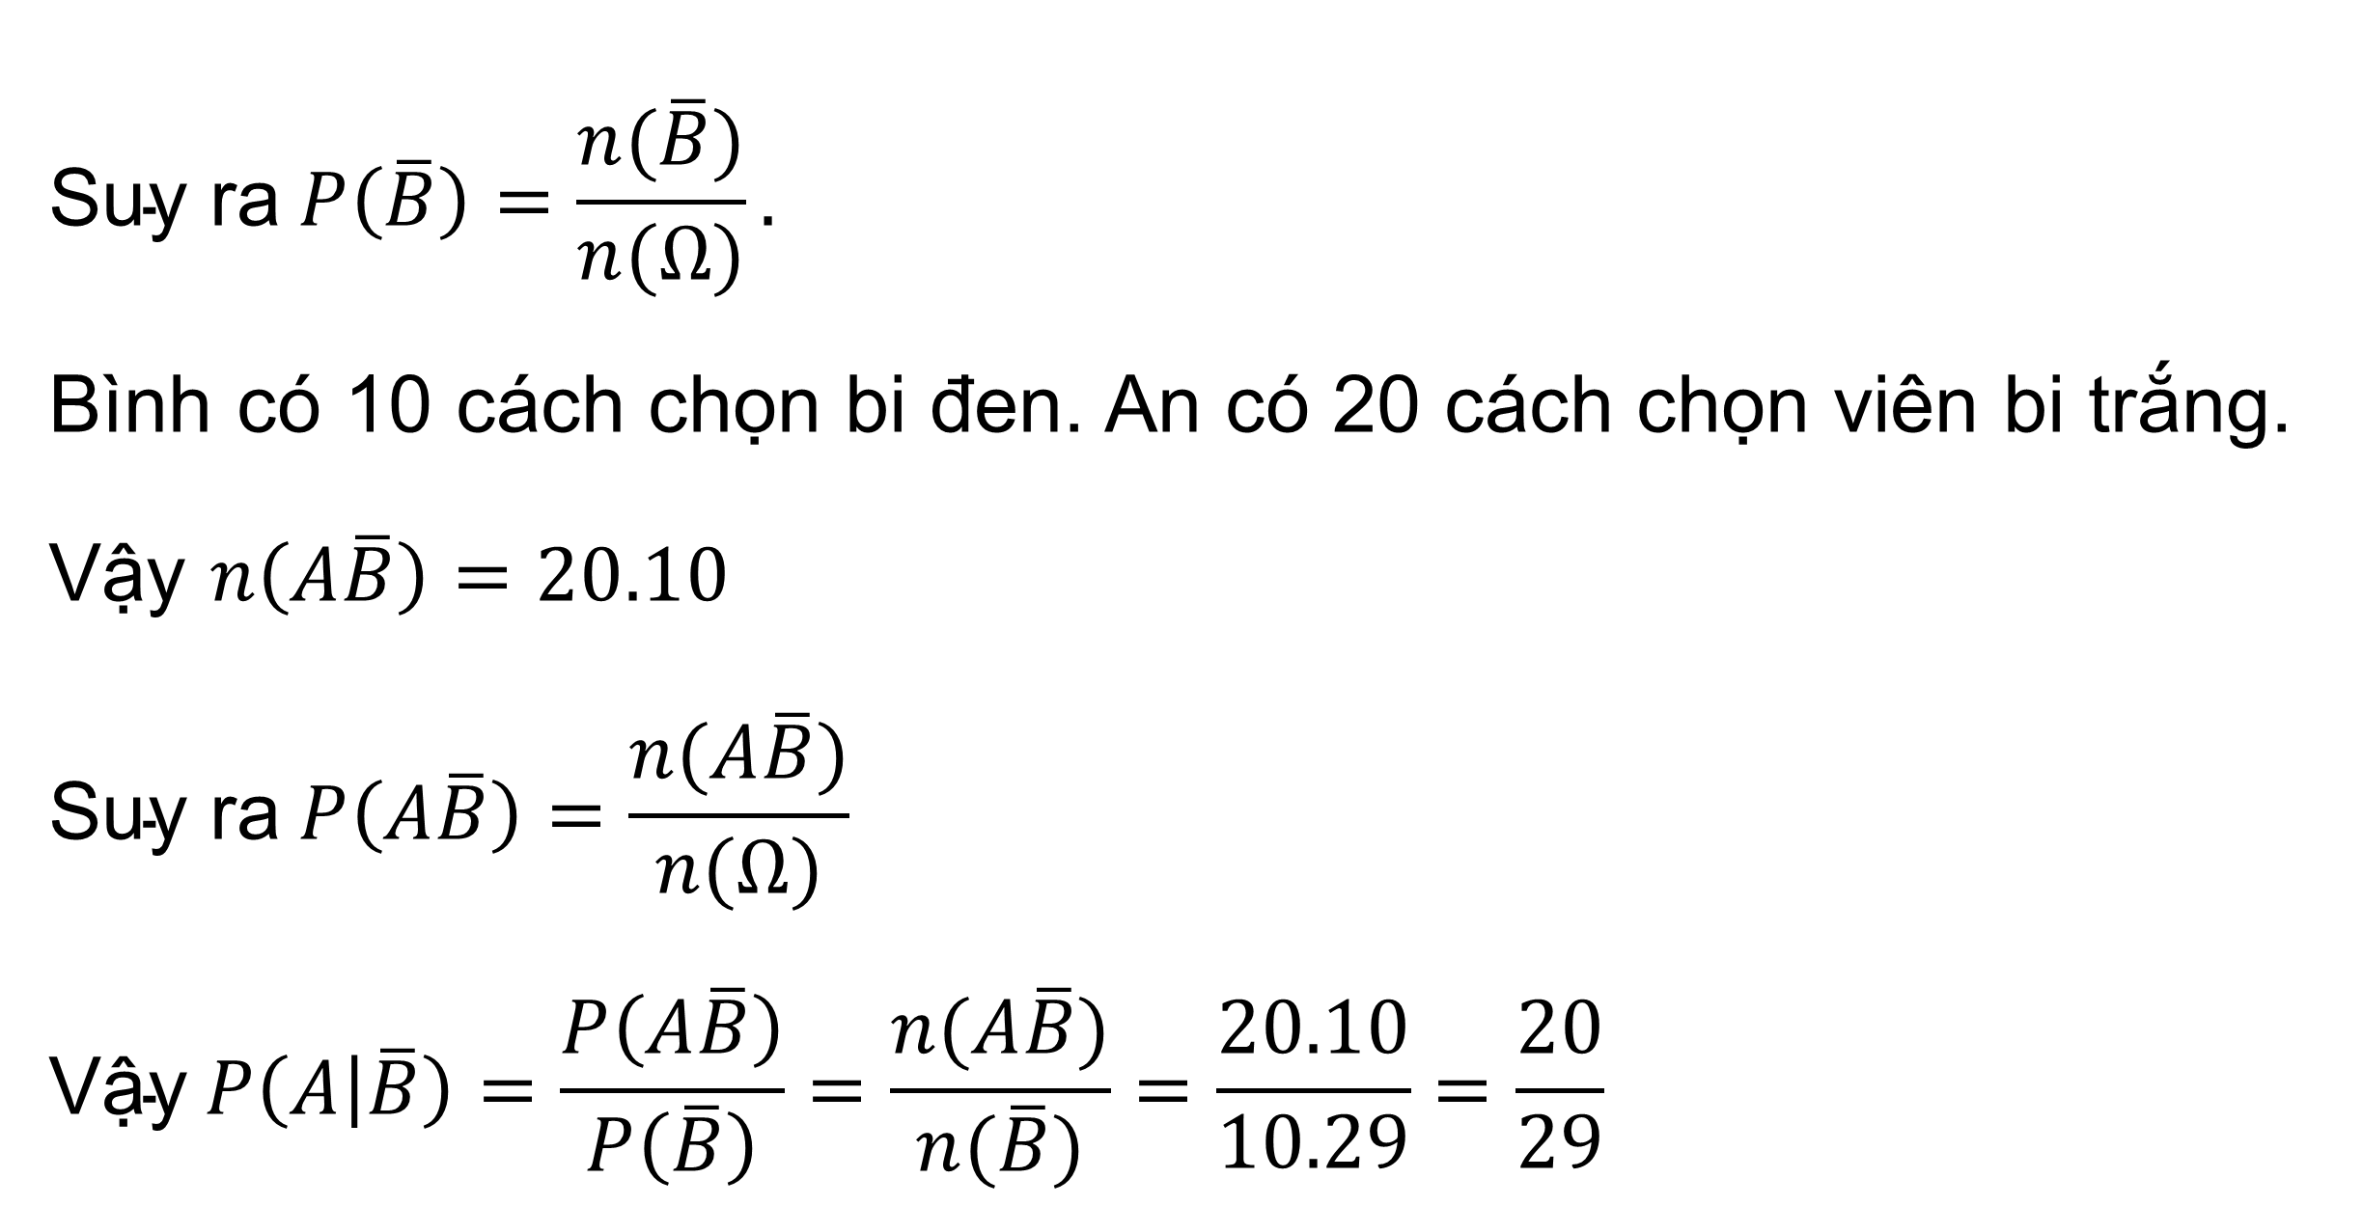
Luyện tập 1. Trở lại Ví dụ 1. Tính $P(A|\overline{B})$ bằng định nghĩa và bằng công thức.
Giải
$$\text{Suy} \text{ra} P\left(\overline{B}\right)=\frac{n(\overline{B})}{n(Ω)}.$$
Bình có 10 cách chọn bi đen. An có 20 cách chọn viên bi trắng.
Vậy $n\left(A\overline{B}\right)=20.10$
$$\text{Suy} \text{ra} P\left(A\overline{B}\right)=\frac{n(A\overline{B})}{n(Ω)}$$
$$\text{V}\text{ậ}\text{y} P\left(A | \overline{B}\right)=\frac{P\left(A\overline{B}\right)}{P\left(\overline{B}\right)}=\frac{n(A\overline{B})}{n(\overline{B})}=\frac{20.10}{10.29}=\frac{20}{29}$$

Slide 14
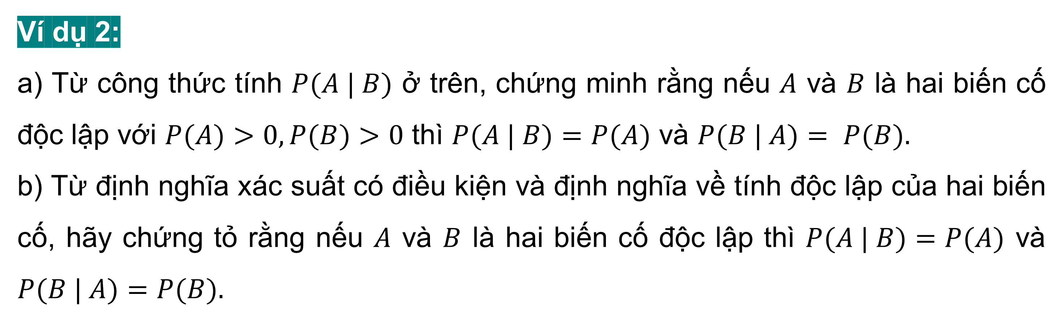
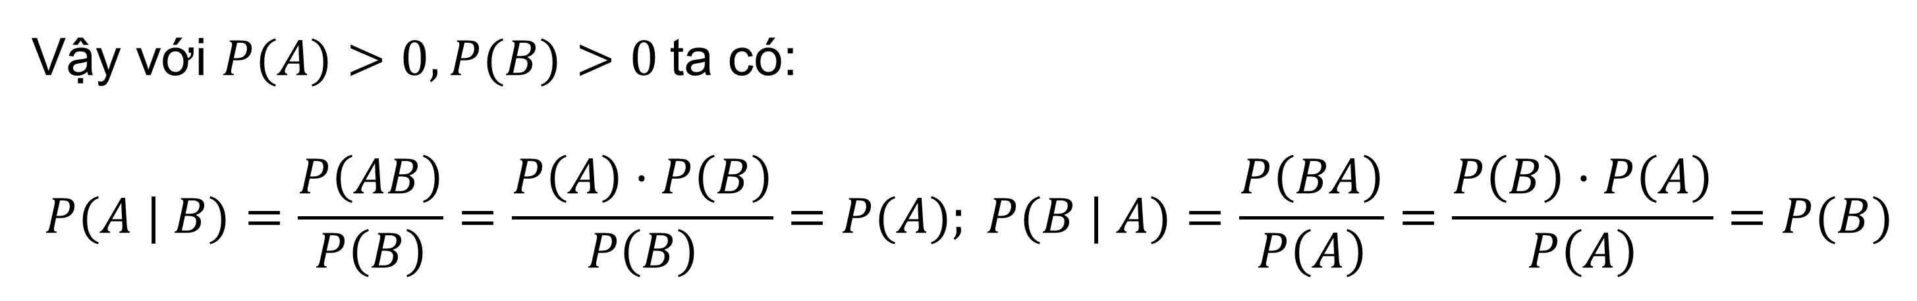
Ví dụ 2:
a) Từ công thức tính $P(A | B)$ ở trên, chứng minh rằng nếu $A$ và $B$ là hai biến cố độc lập với $P(A)>0, P(B)>0$ thì $P(A | B)=P(A)$ và $P(B | A)= P(B).$
b) Từ định nghĩa xác suất có điều kiện và định nghĩa về tính độc lập của hai biến cố, hãy chứng tỏ rằng nếu $A$ và $B$ là hai biến cố độc lập thì $P(A | B)=P(A)$ và $P(B | A)=P(B).$
Giải
a) Nếu $A$ và $B$ là hai biến cố độc lập thì $P(AB)=P(A)·P(B).$
Vậy với $P(A)>0, P(B)>0$ ta có:
$$P(A | B)=\frac{P\left(AB\right)}{P\left(B\right)}=\frac{P\left(A\right)·P\left(B\right)}{P\left(B\right)}=P(A); P(B | A)=\frac{P\left(BA\right)}{P\left(A\right)}=\frac{P\left(B\right)·P\left(A\right)}{P\left(A\right)}=P(B)$$

Slide 15

Giải
b) Theo định nghĩa, $P(A | B)$ là xác suất của $A$, tính trong điều kiện biết rằng biến cố $B$ đã xảy ra.
Vì $A, B$ độc lập nên việc xảy ra $B$ không ảnh hưởng tới xác suất xuất hiện của $A$. Do đó: $P(A |B)=P(A).$
Tương tự, $P(B | A)$ là xác suất của $B$, tính trong điều kiện biết rằng biến cố $A$ đã xảy ra.
Vì $A, B$ độc lập nên việc xảy ra $A$ không ảnh hưởng tới xác suất xuất hiện của $B$. Do đó: $P(B|A)=P(B).$

Slide 16

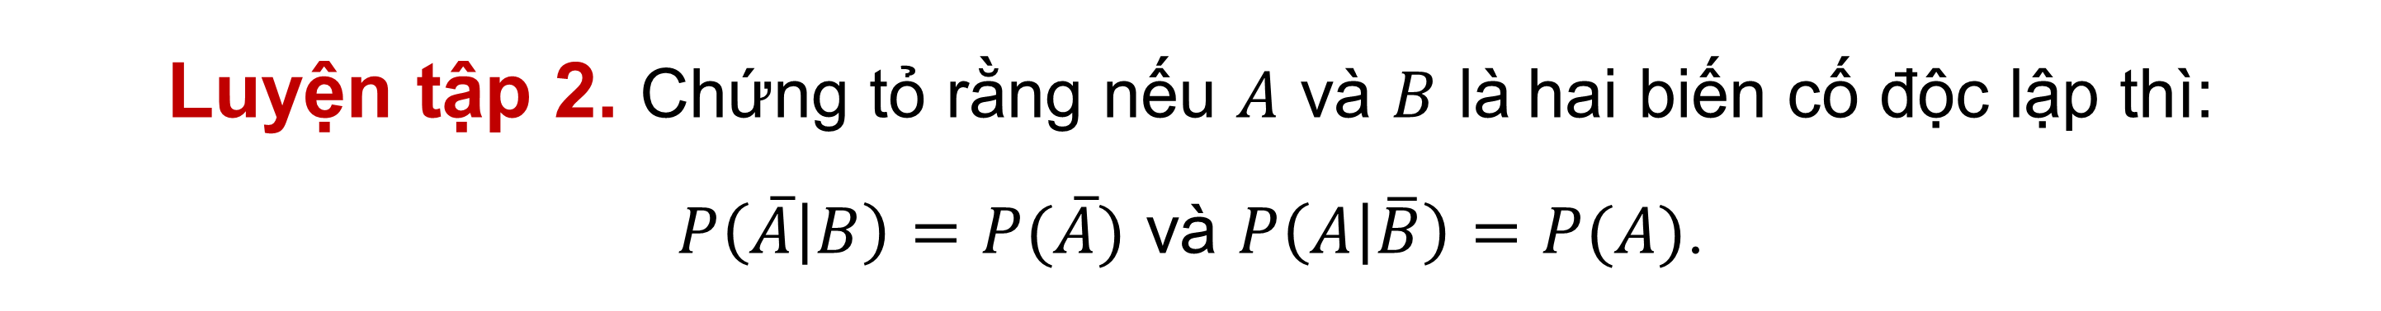
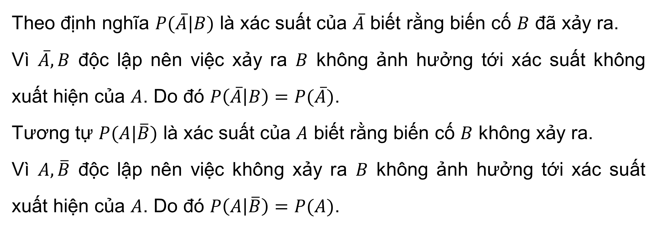
Luyện tập 2. Chứng tỏ rằng nếu $A$ và $B$ là hai biến cố độc lập thì:
$P\left(\overline{A} | B\right)=P(\overline{A})$ và $P\left(A | \overline{B}\right)=P(A)$.
Giải
Theo định nghĩa $P(\overline{A}|B)$ là xác suất của $\overline{A}$ biết rằng biến cố $B$ đã xảy ra.
Vì $\overline{A}, B$ độc lập nên việc xảy ra $B$ không ảnh hưởng tới xác suất không xuất hiện của $A$. Do đó $P\left(\overline{A} | B\right)=P(\overline{A})$.
Tương tự $P(A|\overline{B})$ là xác suất của $A$ biết rằng biến cố $B$ không xảy ra.
Vì $A,\overline{B}$ độc lập nên việc không xảy ra $B$ không ảnh hưởng tới xác suất xuất hiện của $A$. Do đó $P\left(A | \overline{B}\right)=P(A)$.

Slide 17
Ví dụ 3: (Bảng dữ liệu thống kê 2x2) Một viện nghiên cứu về an toàn giao thông muốn tìm hiểu về mối quan hệ giữa việc thắt dây an toàn khi lái xe và nguy cơ tử vong của người lái xe khi xảy ra tai nạn giao thông. Giả sử viện đã xem xét 577 006 vụ tai nạn giao thông ô tô và việc thắt dây an toàn của người lái xe khi xảy ra tai nạn giao thông. Kết quả cho thấy:
Trong số những người lái xe có thắt dây an toàn, có 510 người tử vong và 412 368 người sống sót;
Trong số những người lái xe không thắt dây an toàn, có 1 601 người tử vong và 162 527 người sống sót.
Kết quả trên được trình bày dưới dạng bảng gồm 2 dòng và 2 cột như dưới đây, được gọi là bảng dữ liệu thống kê 2 x 2:

Slide 18
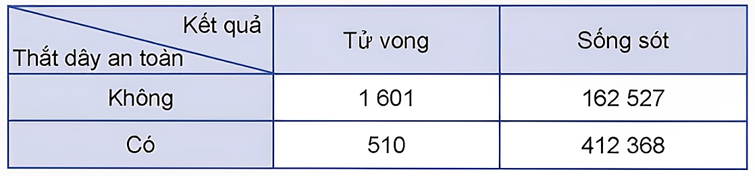
Chọn ngẫu nhiên một người lái xe trong số 577 006 người bị tai nạn giao thông.
a) Tính xác suất để người lái xe đó tử vong khi xảy ra tai nạn giao thông trong trường hợp không thắt dây an toàn.
b) Tính xác suất để người lái xe đó tử vong khi xảy ra tai nạn giao thông trong trường hợp có thắt dây an toàn.
c) So sánh hai xác suất ở câu a và câu b rồi rút ra kết luận.

Slide 19
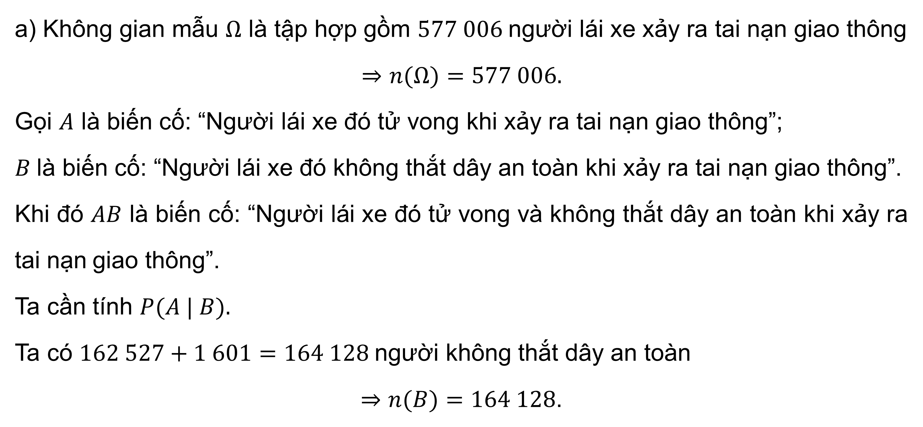
Giải
a) Không gian mẫu $Ω$ là tập hợp gồm $577 006$ người lái xe xảy ra tai nạn giao thông
$$⇒n(Ω)=577 006.$$
Gọi $A$ là biến cố: “Người lái xe đó tử vong khi xảy ra tai nạn giao thông”;
$B$là biến cố: “Người lái xe đó không thắt dây an toàn khi xảy ra tai nạn giao thông”.
Khi đó $AB$ là biến cố: “Người lái xe đó tử vong và không thắt dây an toàn khi xảy ra tai nạn giao thông”.
Ta cần tính $P(A | B).$
Ta có $162 527+1 601=164 128$ người không thắt dây an toàn
$⇒n(B)=164 128$.

Slide 20
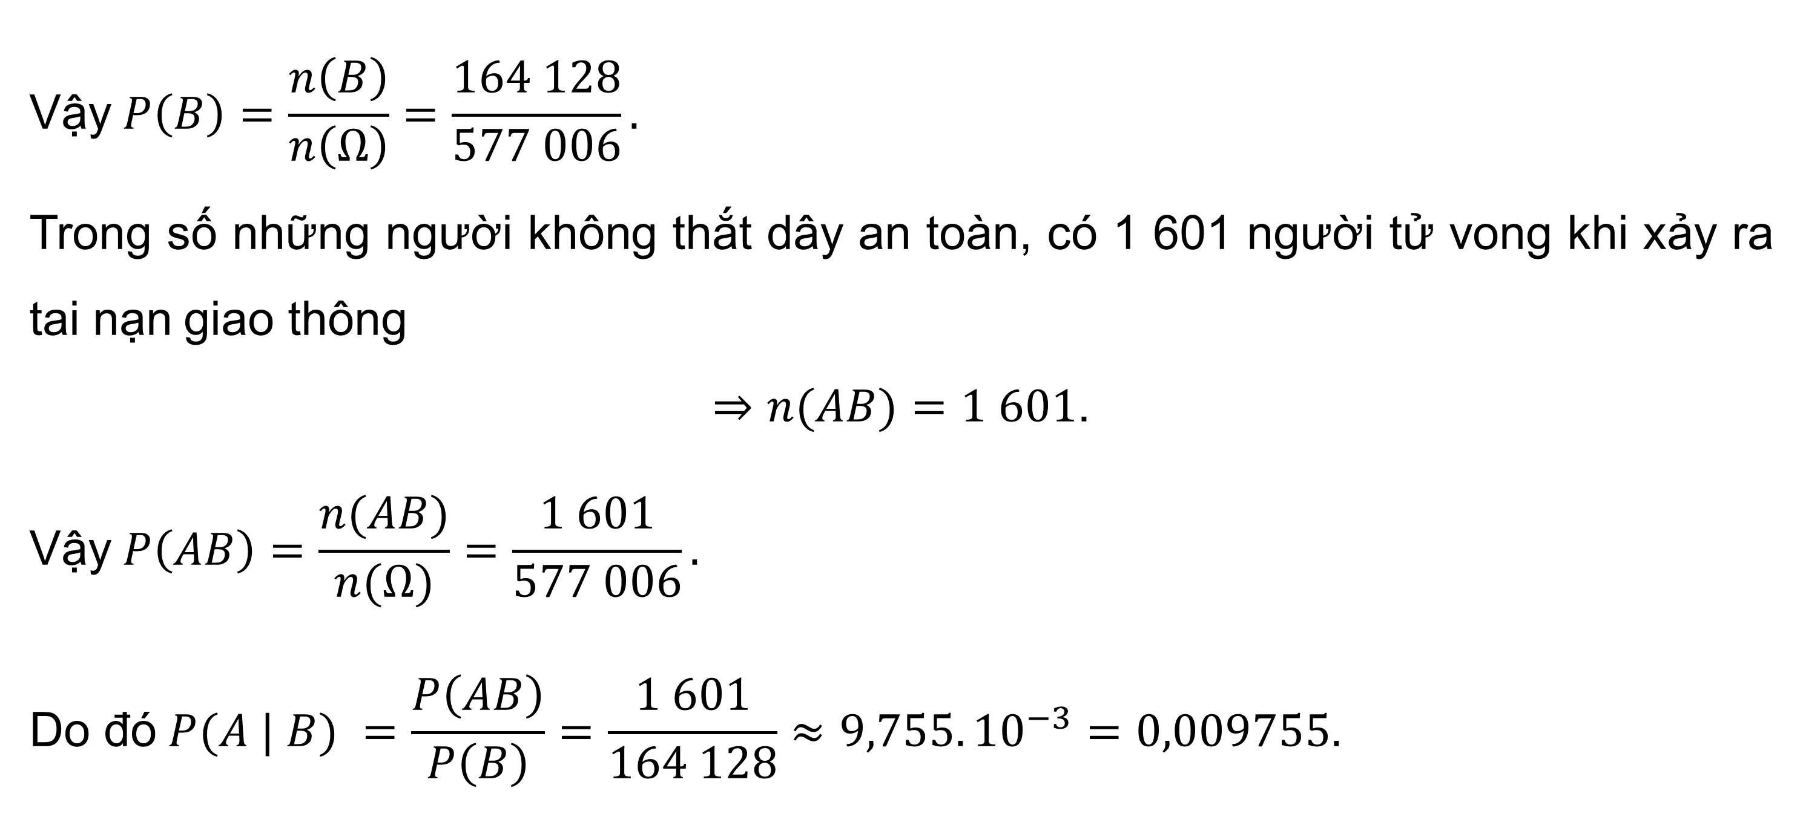
Giải
$$\text{V}\text{ậ}\text{y} P\left(B\right)=\frac{n\left(B\right)}{n\left(Ω\right)}=\frac{164 128}{577 006}.$$
Trong số những người không thắt dây an toàn, có 1 601 người tử vong khi xảy ra tai nạn giao thông
$⇒n(AB)=1 601$.
$$\text{V}\text{ậ}\text{y} P\left(AB\right)=\frac{n(AB)}{n(Ω)}=\frac{1 601}{577 006}.$$
$$\text{Do}\text{ đó} P(A | B) =\frac{P\left(AB\right)}{P\left(B\right)}=\frac{1 601}{164 128}≈9,755. {10}^{−3}=0,009755.$$

Slide 21
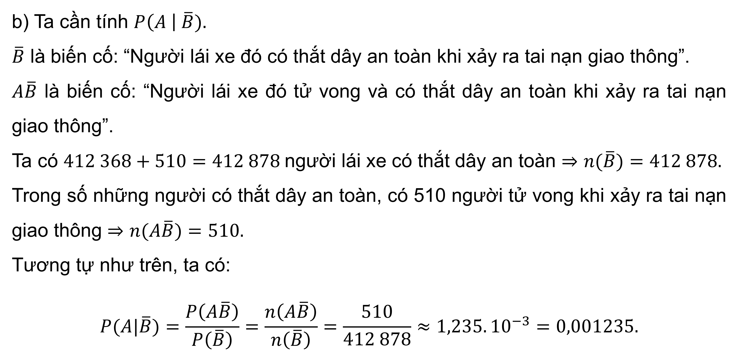
Giải
b) Ta cần tính $P\left(A \right| \overline{B}).$
$\overline{B}$ là biến cố: “Người lái xe đó có thắt dây an toàn khi xảy ra tai nạn giao thông”.
$A\overline{B}$ là biến cố: “Người lái xe đó tử vong và có thắt dây an toàn khi xảy ra tai nạn giao thông”.
Ta có $412 368+510=412 878$ người lái xe có thắt dây an toàn $⇒n(\overline{B})=412 878.$
Trong số những người có thắt dây an toàn, có 510 người tử vong khi xảy ra tai nạn giao thông $⇒n(A\overline{B})=510.$
$$\text{T}\text{ươ}\text{ng} \text{t}\text{ự }\text{nh}\text{ư }\text{tr}\text{ê}\text{n}\text{, }\text{ta} \text{c}\text{ó:}$$
$$P(A|\overline{B})=\frac{P\left(A\overline{B}\right)}{P\left(\overline{B}\right)}=\frac{n\left(A\overline{B}\right)}{n\left(\overline{B}\right)}=\frac{510}{412 878}≈1,235. {10}^{−3}=0,001235.$$

Slide 22
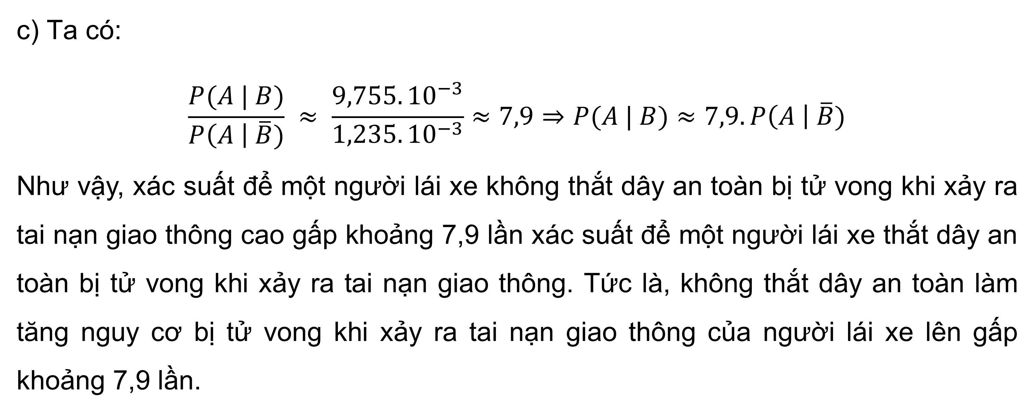
Giải
c) $\text{T}\text{a} \text{c}\text{ó:}$
$$\frac{P(A | B)}{P\left(A \right| \overline{B})} ≈ \frac{9,755. {10}^{−3}}{1,235. {10}^{−3}}≈7,9⇒P(A | B)≈7,9.P\left(A \right| \overline{B})$$
Như vậy, xác suất để một người lái xe không thắt dây an toàn bị tử vong khi xảy ra tai nạn giao thông cao gấp khoảng 7,9 lần xác suất để một người lái xe thắt dây an toàn bị tử vong khi xảy ra tai nạn giao thông. Tức là, không thắt dây an toàn làm tăng nguy cơ bị tử vong khi xảy ra tai nạn giao thông của người lái xe lên gấp khoảng 7,9 lần.

Slide 23
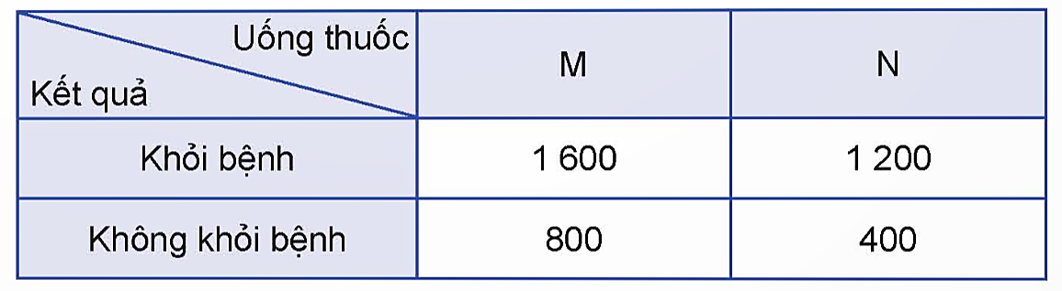
Luyện tập 3. Một công ty dược phẩm muốn so sánh tác dụng điều trị bệnh X của hai loại thuốc M và N. Công ty đã tiến hành thử nghiệm với 4 000 bệnh nhân mắc bệnh X trong đó 2 400 bệnh nhân dùng thuốc M, 1 600 bệnh nhân còn lại dùng thuốc N. Kết quả được cho trong bảng dữ liệu thống kê 2 x 2 như sau:
Chọn ngẫu nhiên một bệnh nhân trong số 4 000 bệnh nhân thử nghiệm sau khi uống thuốc. Tính xác suất để bệnh nhân đó
a) uống thuốc M, biết rằng bệnh nhân đó khỏi bệnh;
b) uống thuốc N, biết rằng bệnh nhân đó không khỏi bệnh.

Slide 24

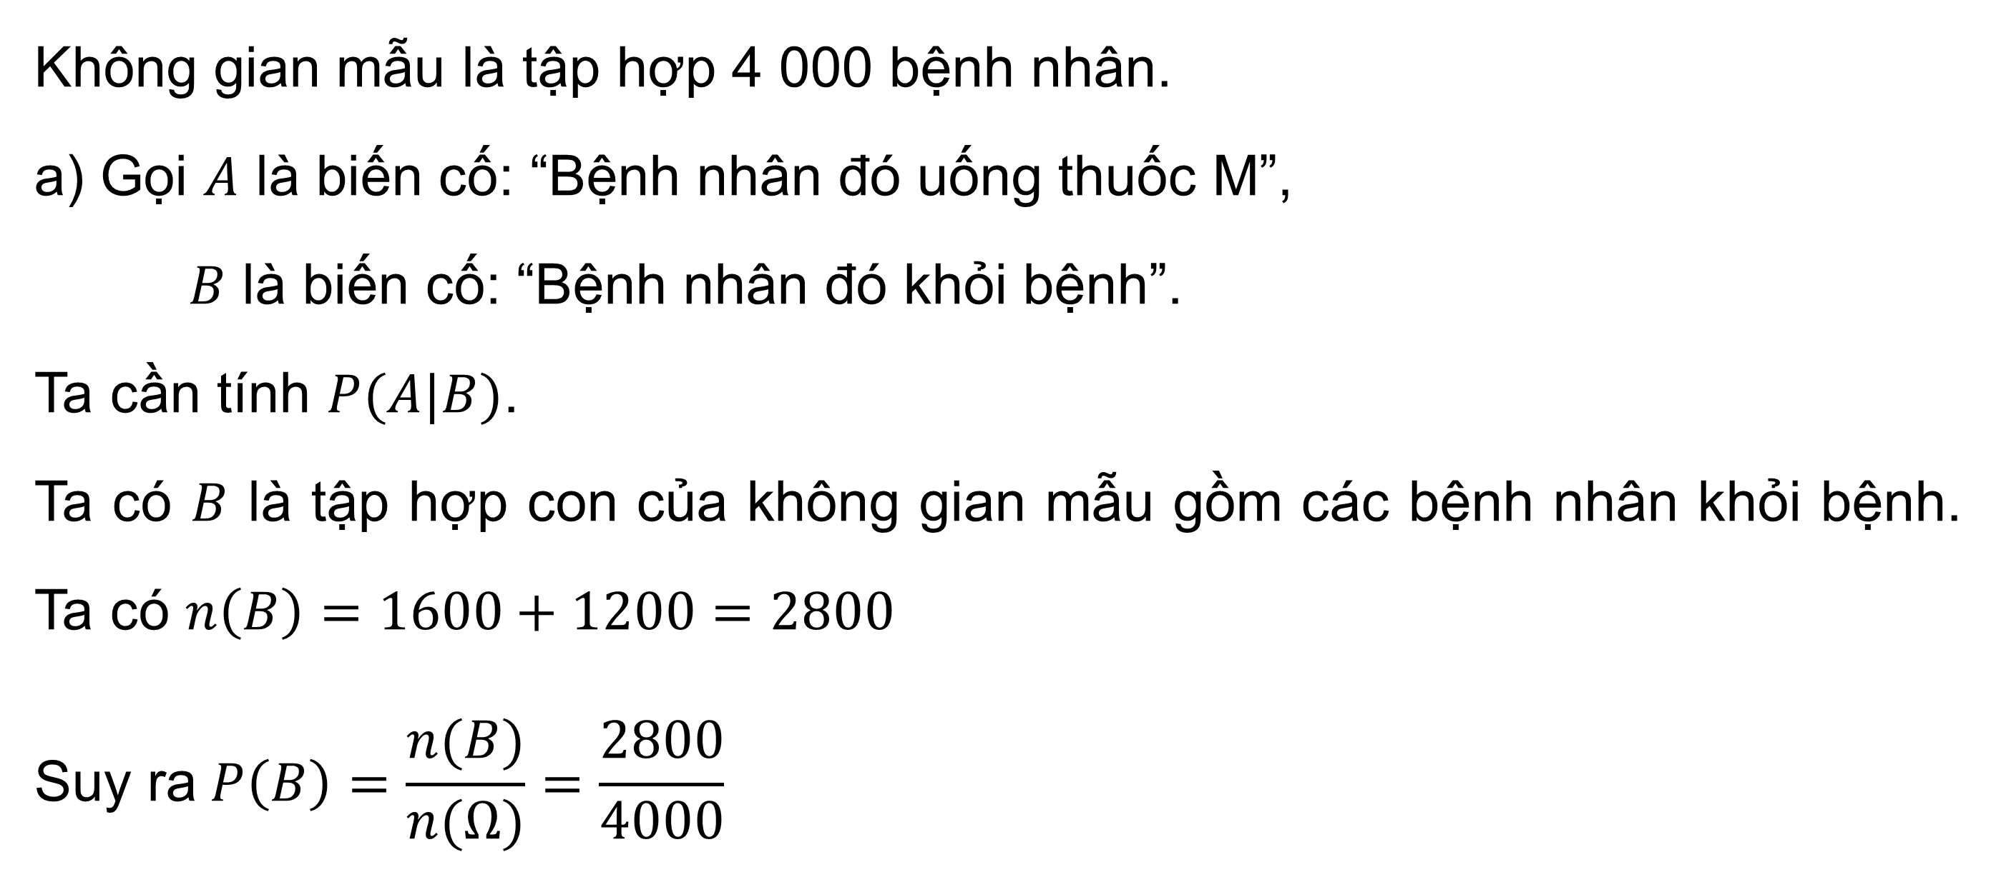
Giải
Không gian mẫu là tập hợp 4 000 bệnh nhân.
a) Gọi $A$ là biến cố: “Bệnh nhân đó uống thuốc M”,
$B$ là biến cố: “Bệnh nhân đó khỏi bệnh”.
Ta cần tính $P(A|B)$.
Ta có $B$ là tập hợp con của không gian mẫu gồm các bệnh nhân khỏi bệnh. Ta có $n\left(B\right)=1600+1200=2800$
$$\text{Suy} \text{ra} P\left(B\right)=\frac{n(B)}{n(Ω)}=\frac{2800}{4000}$$

Slide 25
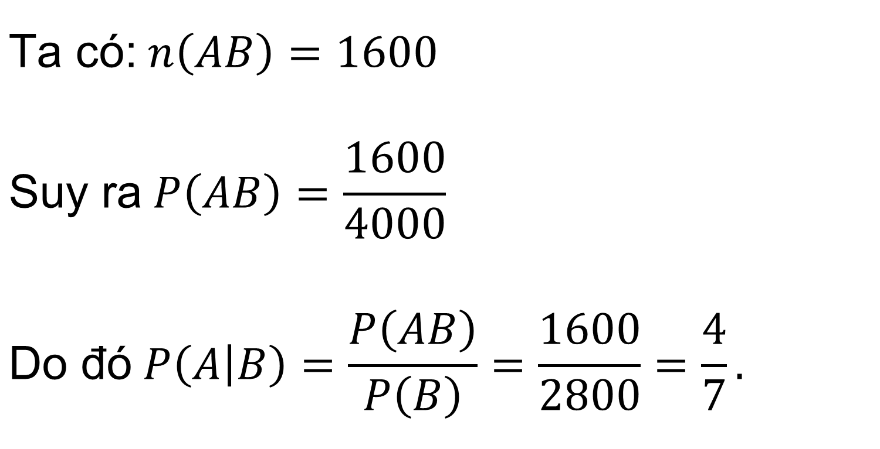
Giải
$AB$ là biến cố: “Bệnh nhân đó uống thuốc M và khỏi bệnh”.
$$\text{Ta} \text{c}\text{ó:} n\left(AB\right)=1600$$
$$\text{Suy} \text{ra} P\left(AB\right)=\frac{1600}{4000}$$
$$\text{Do}\text{ đó} P\left(A | B\right)=\frac{P\left(AB\right)}{P\left(B\right)}=\frac{1600}{2800}=\frac{4}{7}.$$

Slide 26
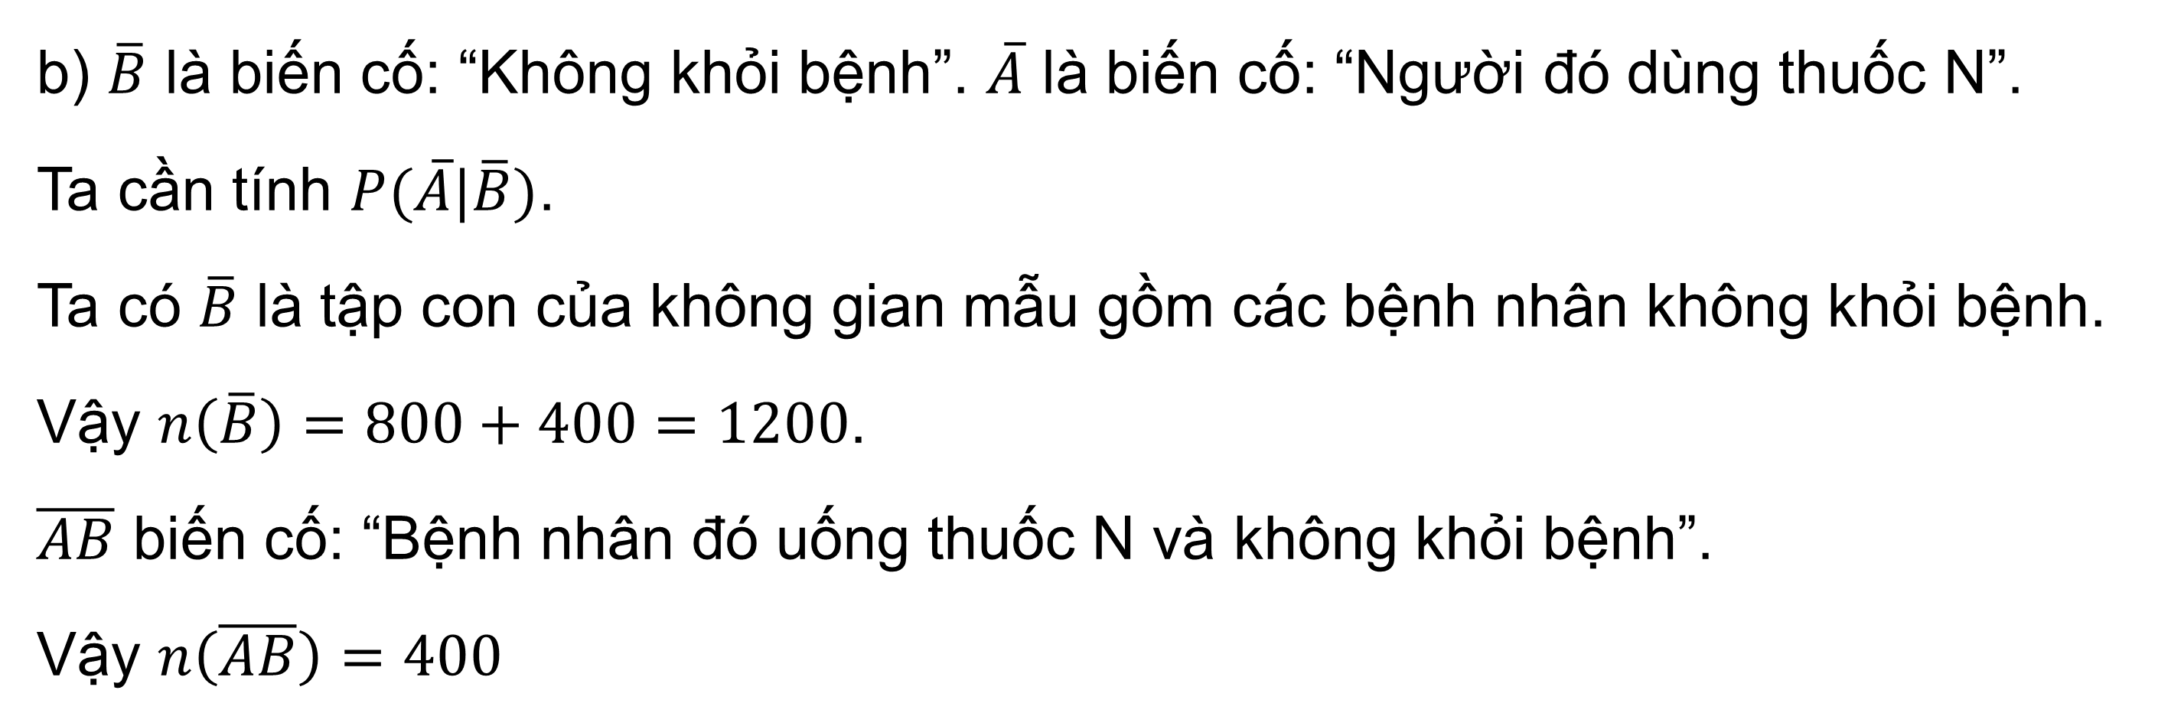
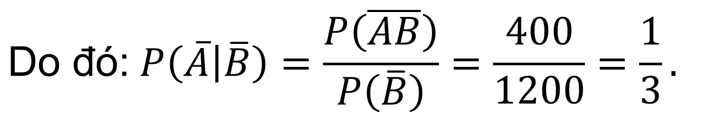
Giải
b) $\overline{B}$ là biến cố: “Không khỏi bệnh”. $\overline{A}$ là biến cố: “Người đó dùng thuốc N”.
Ta cần tính $P(\overline{A}|\overline{B})$.
Ta có $\overline{B}$ là tập con của không gian mẫu gồm các bệnh nhân không khỏi bệnh.
Vậy $n\left(\overline{B}\right)=800+400=1200$.
$\overline{AB}$ biến cố: “Bệnh nhân đó uống thuốc N và không khỏi bệnh”.
Vậy $n\left(\overline{AB}\right)=400$
$$\text{Do}\text{ đó:} P\left(\overline{A} | \overline{B}\right)=\frac{P\left(\overline{AB}\right)}{P\left(\overline{B}\right)}=\frac{400}{1200}=\frac{1}{3}.$$

Slide 27
2.
CÔNG THỨC
NHÂN XÁC SUẤT

Slide 28


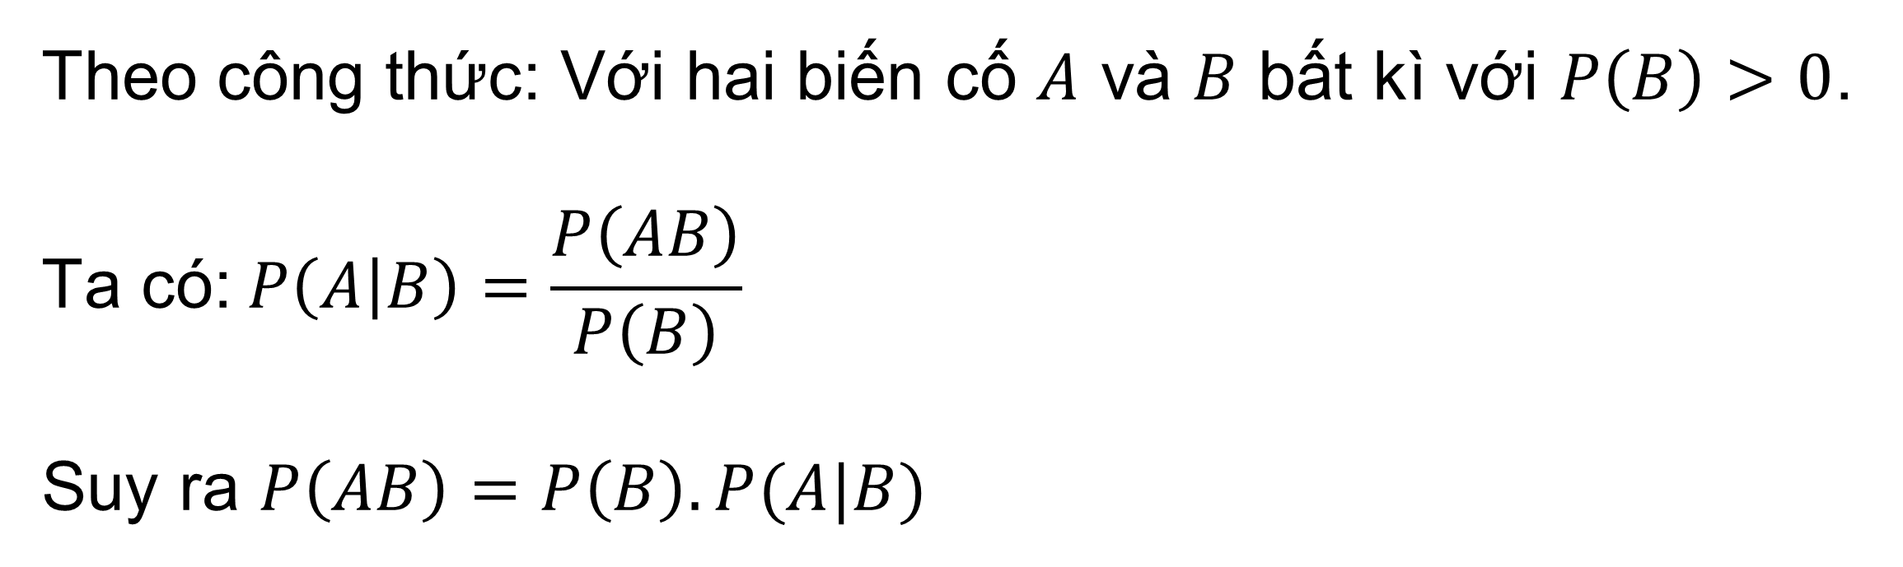
Chứng minh rằng, với hai biến cố $A$ và $B$, $P(B) > 0$, ta có:
$$P(AB)=P(B).P(A|B).$$
HĐ2.
Giải
Theo công thức: Với hai biến cố $A$ và $B$ bất kì với $P\left(B\right)>0$.
$$\text{Ta} \text{c}\text{ó:} P\left(A | B\right)=\frac{P\left(AB\right)}{P\left(B\right)}$$
Suy ra $P\left(AB\right)=P\left(B\right).P(A|B)$

Slide 29



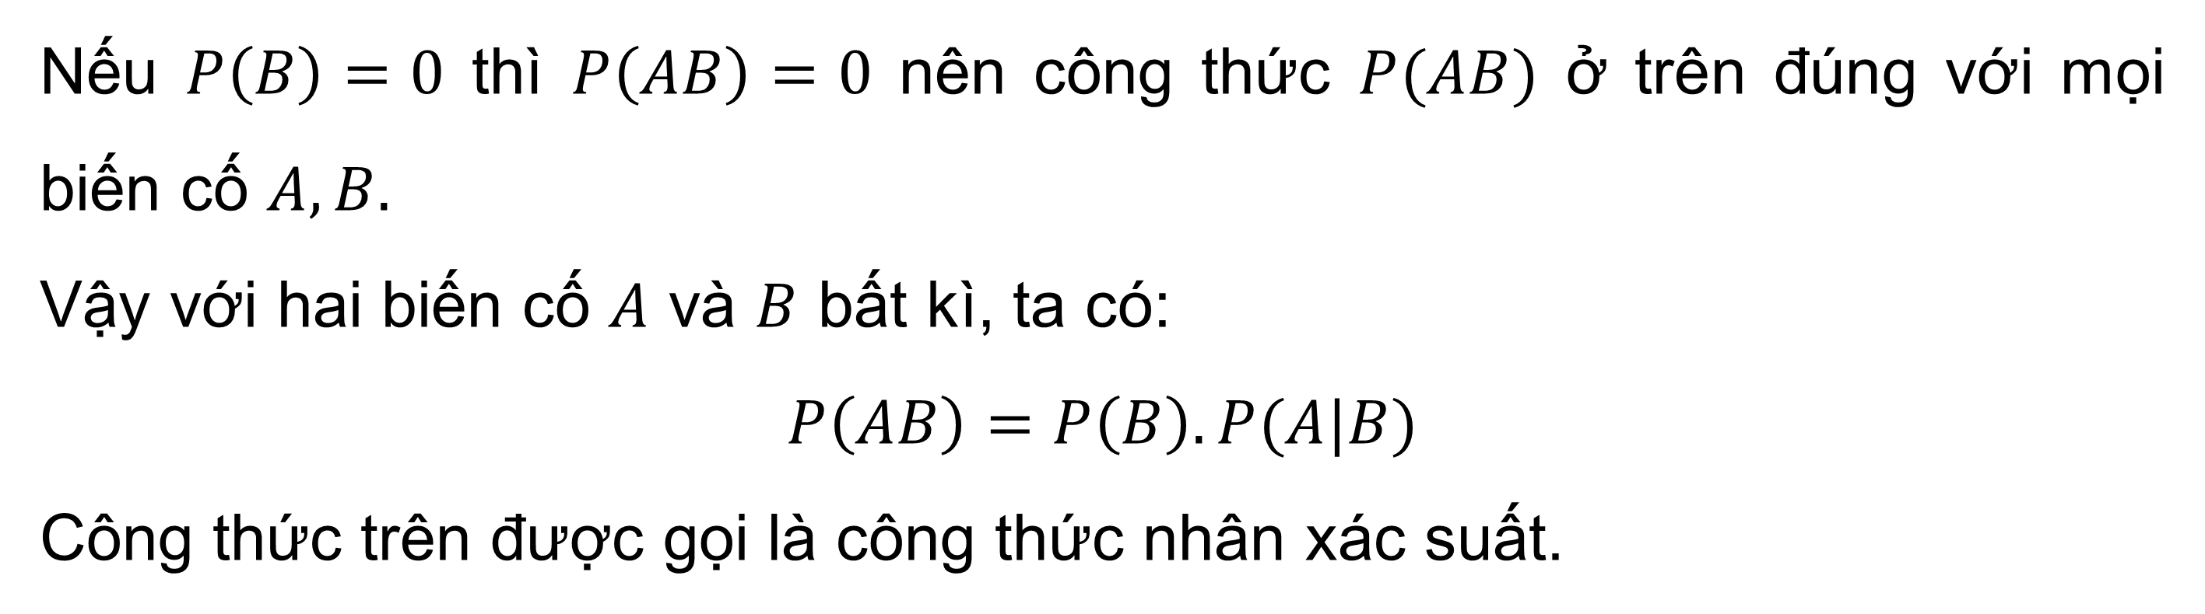
Chú ý
Nếu $P\left(B\right)=0$ thì $P\left(AB\right)=0$ nên công thức $P(AB)$ ở trên đúng với mọi biến cố $A,B.$
Vậy với hai biến cố $A$ và $B$ bất kì, ta có:
$$P\left(AB\right)=P\left(B\right).P(A|B)$$
Công thức trên được gọi là công thức nhân xác suất.
Nhận xét:
Vì $AB=BA$ nên với hai biến cố $A$ và $B$ bất kì, ta cũng có:
$$P\left(AB\right)=P\left(A\right).P(B|A)$$

Slide 30
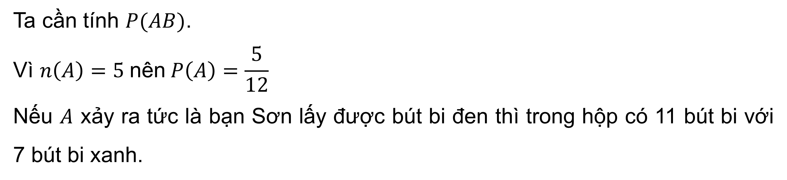
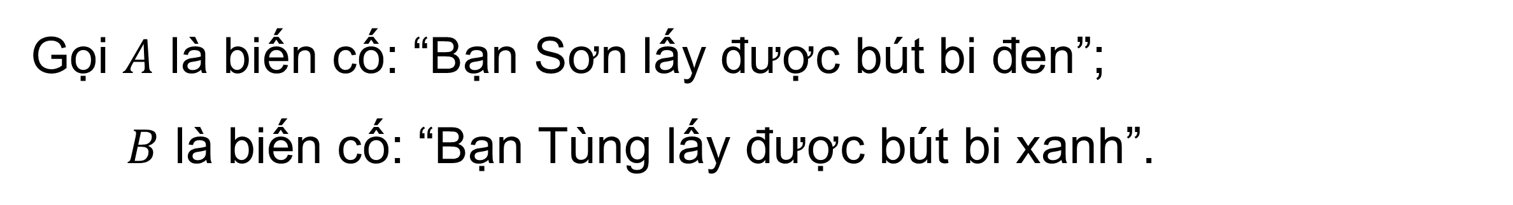
Ví dụ 4: Trong một hộp kín có 7 chiếc bút bi xanh và 5 chiếc bút bi đen, các chiếc bút có cùng kích thước và khối lượng. Bạn Sơn lấy ngẫu nhiên một chiếc bút bi từ trong hộp, không trả lại. Sau đó bạn Tùng lấy ngẫu nhiên một trong 11 chiếc bút còn lại. Tính xác suất để Sơn lấy được bút bi đen và Tùng lấy được bút bi xanh.
Gọi $A$ là biến cố: “Bạn Sơn lấy được bút bi đen”;
$B$ là biến cố: “Bạn Tùng lấy được bút bi xanh”.
Giải
Ta cần tính $P(AB)$.
$$\text{V}\text{ì }n\left(A\right)=5 \text{n}\text{ê}\text{n} P\left(A\right)=\frac{5}{12}$$
Nếu $A$ xảy ra tức là bạn Sơn lấy được bút bi đen thì trong hộp có 11 bút bi với 7 bút bi xanh.

Slide 31
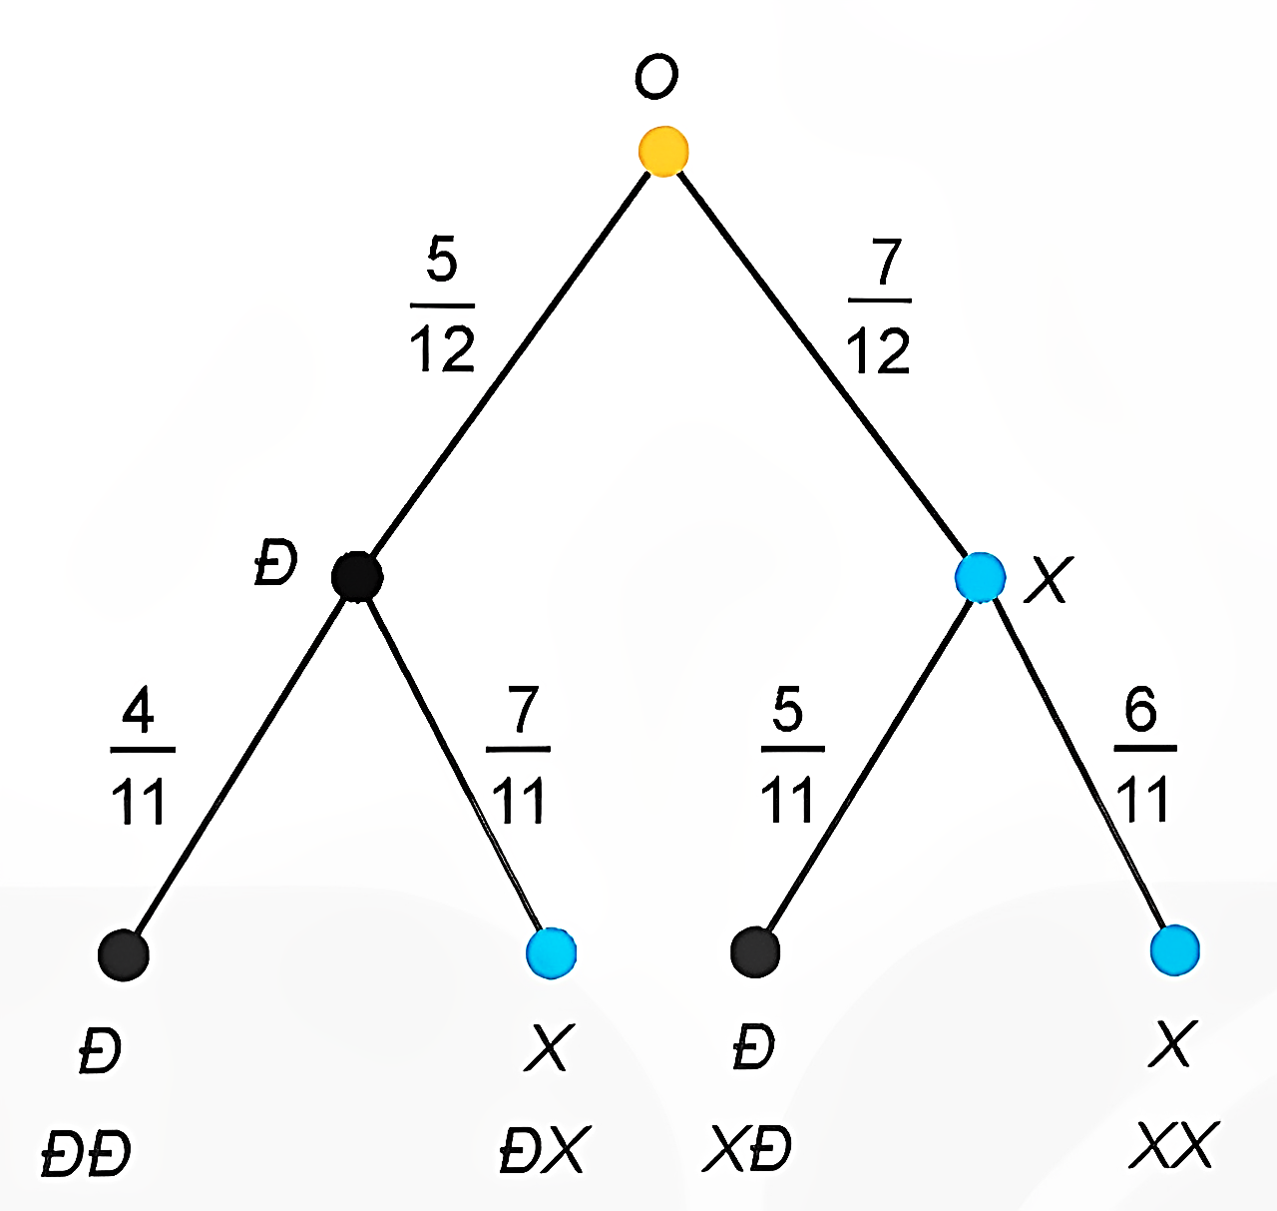
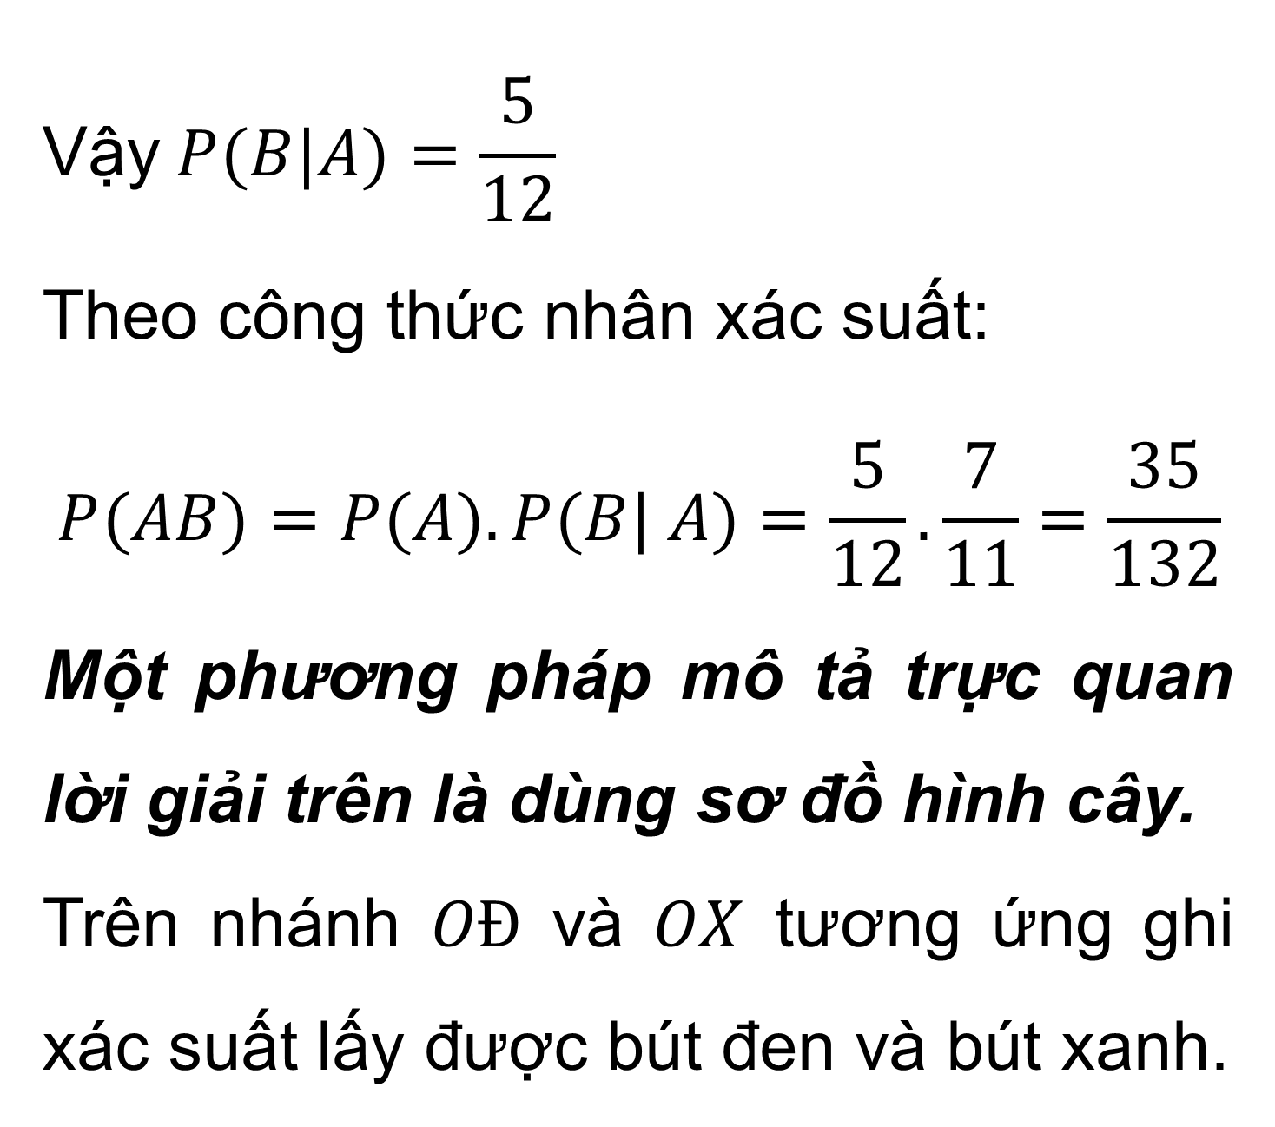
Giải
$$\text{V}\text{ậ}\text{y} P(B|A)=\frac{5}{12}$$
$$\text{Theo} \text{c}\text{ô}\text{ng} \text{th}\text{ứ}\text{c} \text{nh}\text{â}\text{n} \text{x}\text{á}\text{c} \text{su}\text{ấ}\text{t}\text{:}$$
$$P(AB)=P(A). P(B| A)=\frac{5}{12}.\frac{7}{11}=\frac{35}{132}$$
Một phương pháp mô tả trực quan lời giải trên là dùng sơ đồ hình cây.
Trên nhánh $OĐ$ và $OX$ tương ứng ghi xác suất lấy được bút đen và bút xanh.

Slide 32
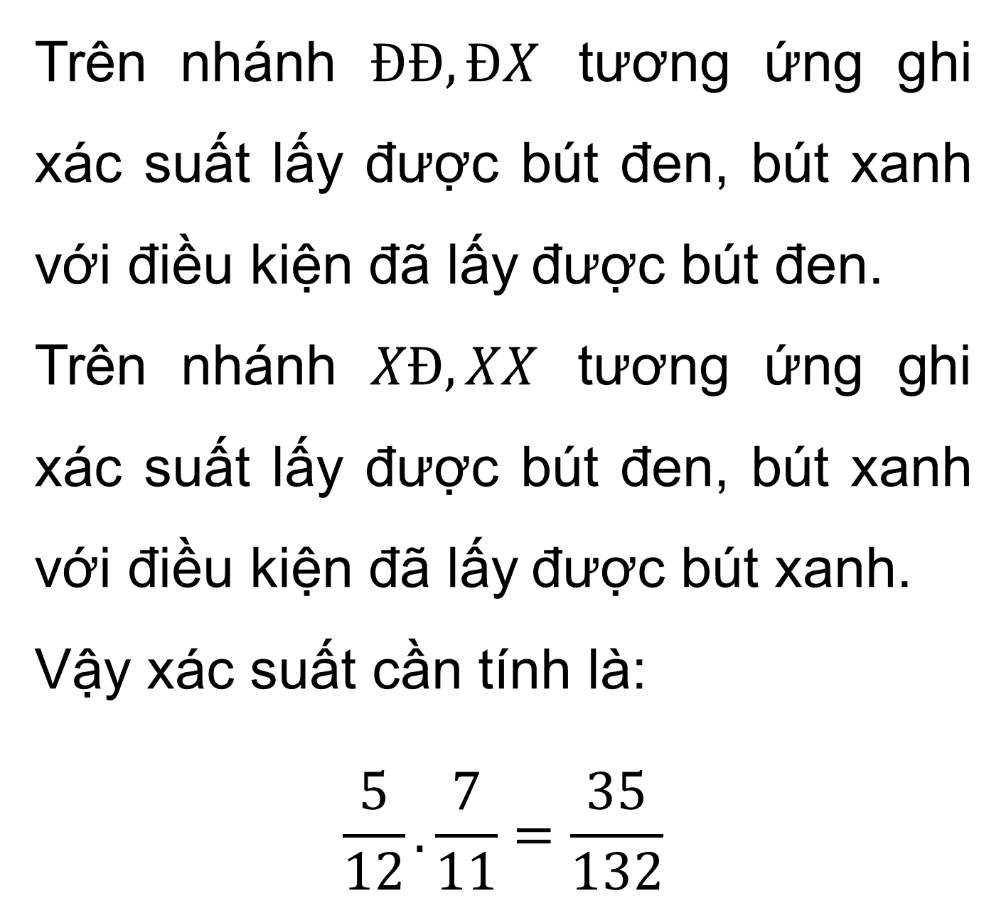
Giải
Trên nhánh $ĐĐ, ĐX$ tương ứng ghi xác suất lấy được bút đen, bút xanh với điều kiện đã lấy được bút đen.
Trên nhánh $XĐ, XX$ tương ứng ghi xác suất lấy được bút đen, bút xanh với điều kiện đã lấy được bút xanh.
Vậy xác suất cần tính là:
$$\frac{5}{12}.\frac{7}{11}=\frac{35}{132}$$

Slide 33

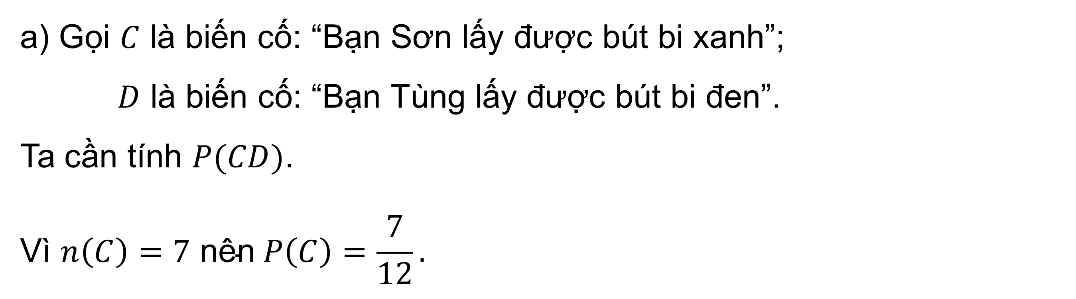
Luyện tập 4. Trở lại Ví dụ 4. Tính xác suất để:
a) Sơn lấy được bút bi xanh và Tùng lấy được bút bi đen;
b) Hai chiếc bút lấy ra có cùng màu.
Giải
a) Gọi $C$ là biến cố: “Bạn Sơn lấy được bút bi xanh”;
$D$ là biến cố: “Bạn Tùng lấy được bút bi đen”.
Ta cần tính $P(CD)$.
$$\text{V}\text{ì }n\left(C\right)=7 \text{n}\text{ê}\text{n} P\left(C\right)=\frac{7}{12}.$$

Slide 34
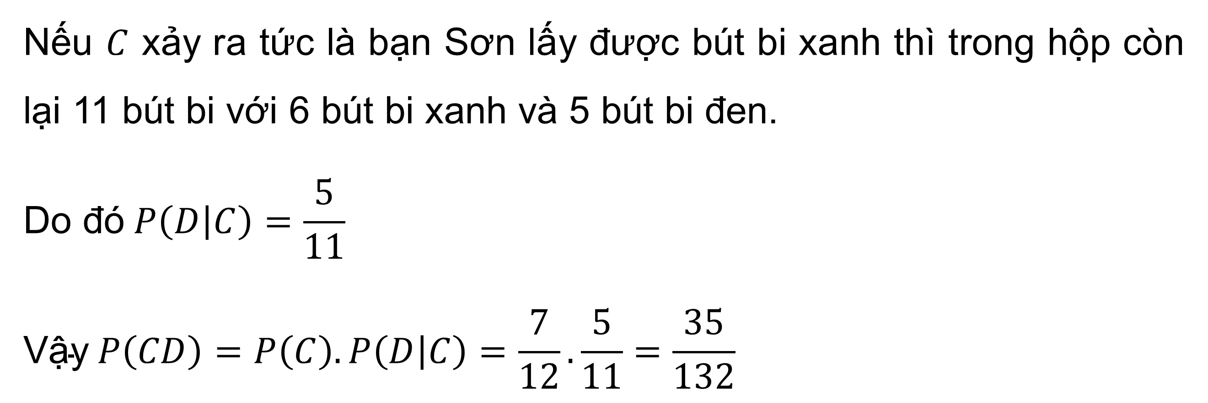
Giải
Nếu $C$ xảy ra tức là bạn Sơn lấy được bút bi xanh thì trong hộp còn lại 11 bút bi với 6 bút bi xanh và 5 bút bi đen.
$$\text{Do}\text{ đó} P\left(D | C\right)=\frac{5}{11}$$
$$\text{V}\text{ậ}\text{y} P\left(CD\right)=P\left(C\right).P\left(D | C\right)=\frac{7}{12}.\frac{5}{11}=\frac{35}{132}$$

Slide 35
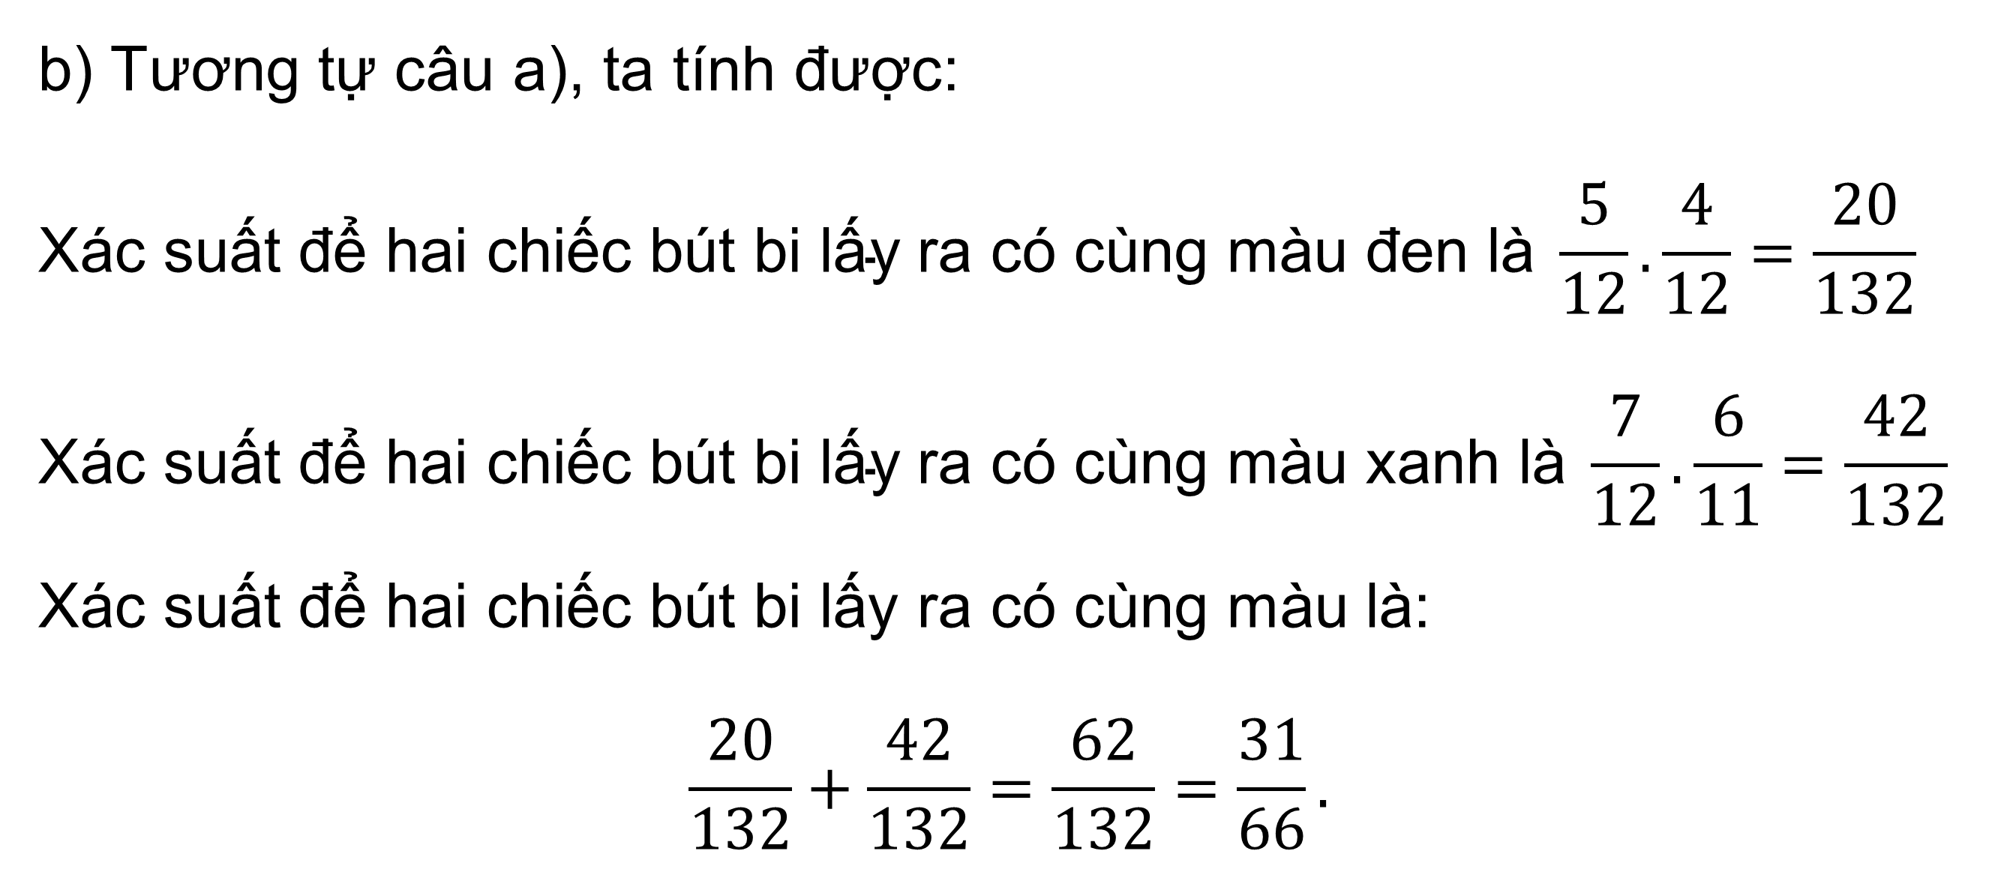
Giải
b) Tương tự câu a), ta tính được:
$$\text{X}\text{á}\text{c} \text{su}\text{ấ}\text{t}\text{ để }\text{hai} \text{chi}\text{ế}\text{c} \text{b}\text{ú}\text{t} \text{bi} \text{l}\text{ấ}\text{y} \text{ra} \text{c}\text{ó }\text{c}\text{ù}\text{ng} \text{m}\text{à}\text{u}\text{ đ}\text{en} \text{l}\text{à} \frac{5}{12}.\frac{4}{12}=\frac{20}{132}$$
$$\text{X}\text{á}\text{c} \text{su}\text{ấ}\text{t}\text{ để }\text{hai} \text{chi}\text{ế}\text{c} \text{b}\text{ú}\text{t} \text{bi} \text{l}\text{ấ}\text{y} \text{ra} \text{c}\text{ó }\text{c}\text{ù}\text{ng} \text{m}\text{à}\text{u} \text{xanh} \text{l}\text{à} \frac{7}{12}.\frac{6}{11}=\frac{42}{132}$$
Xác suất để hai chiếc bút bi lấy ra có cùng màu là:
$$\frac{20}{132}+\frac{42}{132}=\frac{62}{132}=\frac{31}{66}.$$

Slide 36
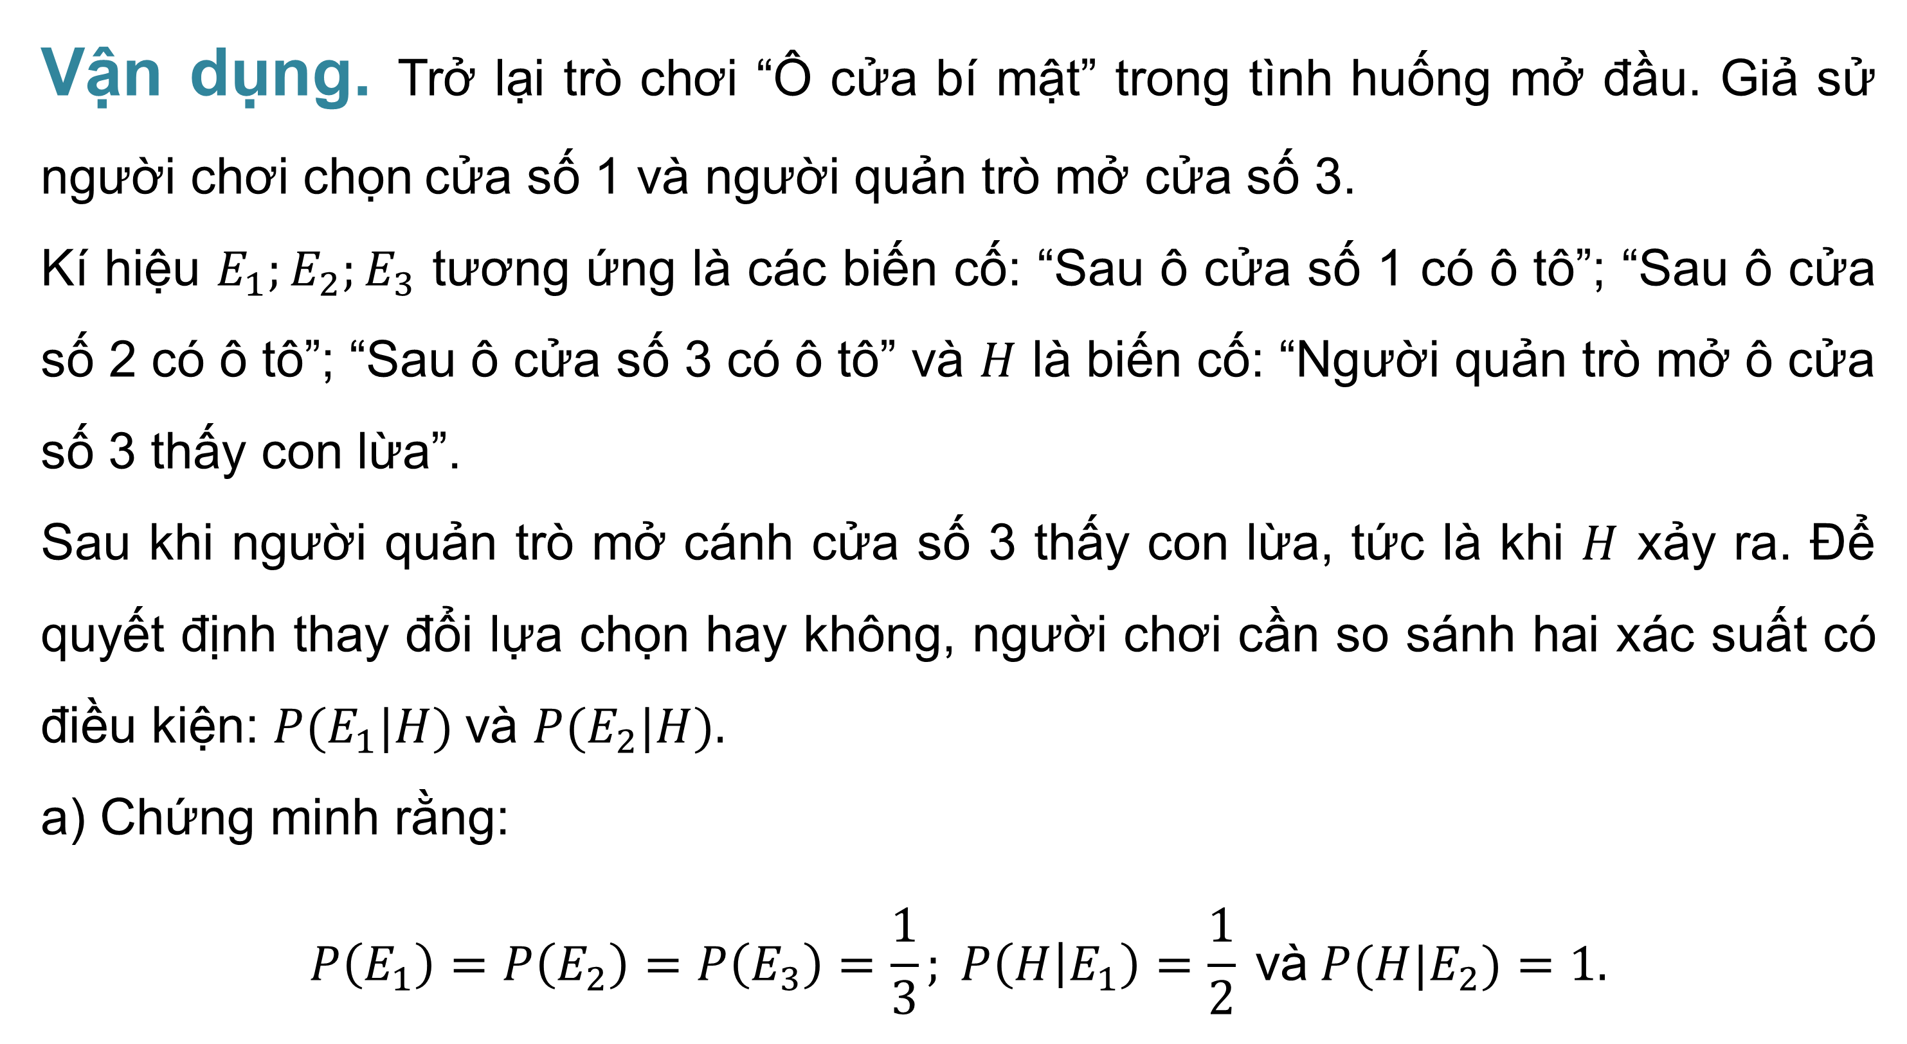
Vận dụng. Trở lại trò chơi “Ô cửa bí mật” trong tình huống mở đầu. Giả sử người chơi chọn cửa số 1 và người quản trò mở cửa số 3.
Kí hiệu $E_{1};E_{2};E_{3}$ tương ứng là các biến cố: “Sau ô cửa số 1 có ô tô”; “Sau ô cửa số 2 có ô tô”; “Sau ô cửa số 3 có ô tô” và $H$ là biến cố: “Người quản trò mở ô cửa số 3 thấy con lừa”.
Sau khi người quản trò mở cánh cửa số 3 thấy con lừa, tức là khi $H$ xảy ra. Để quyết định thay đổi lựa chọn hay không, người chơi cần so sánh hai xác suất có điều kiện: $P(E_{1}|H)$và $P(E_{2}|H).$
a) Chứng minh rằng:
$$P\left(E_{1}\right)=P\left(E_{2}\right)=P\left(E_{3}\right)=\frac{1}{3}; P\left(H | E_{1}\right)=\frac{1}{2} \text{v}\text{à} P(H|E_{2})=1.$$

Slide 37
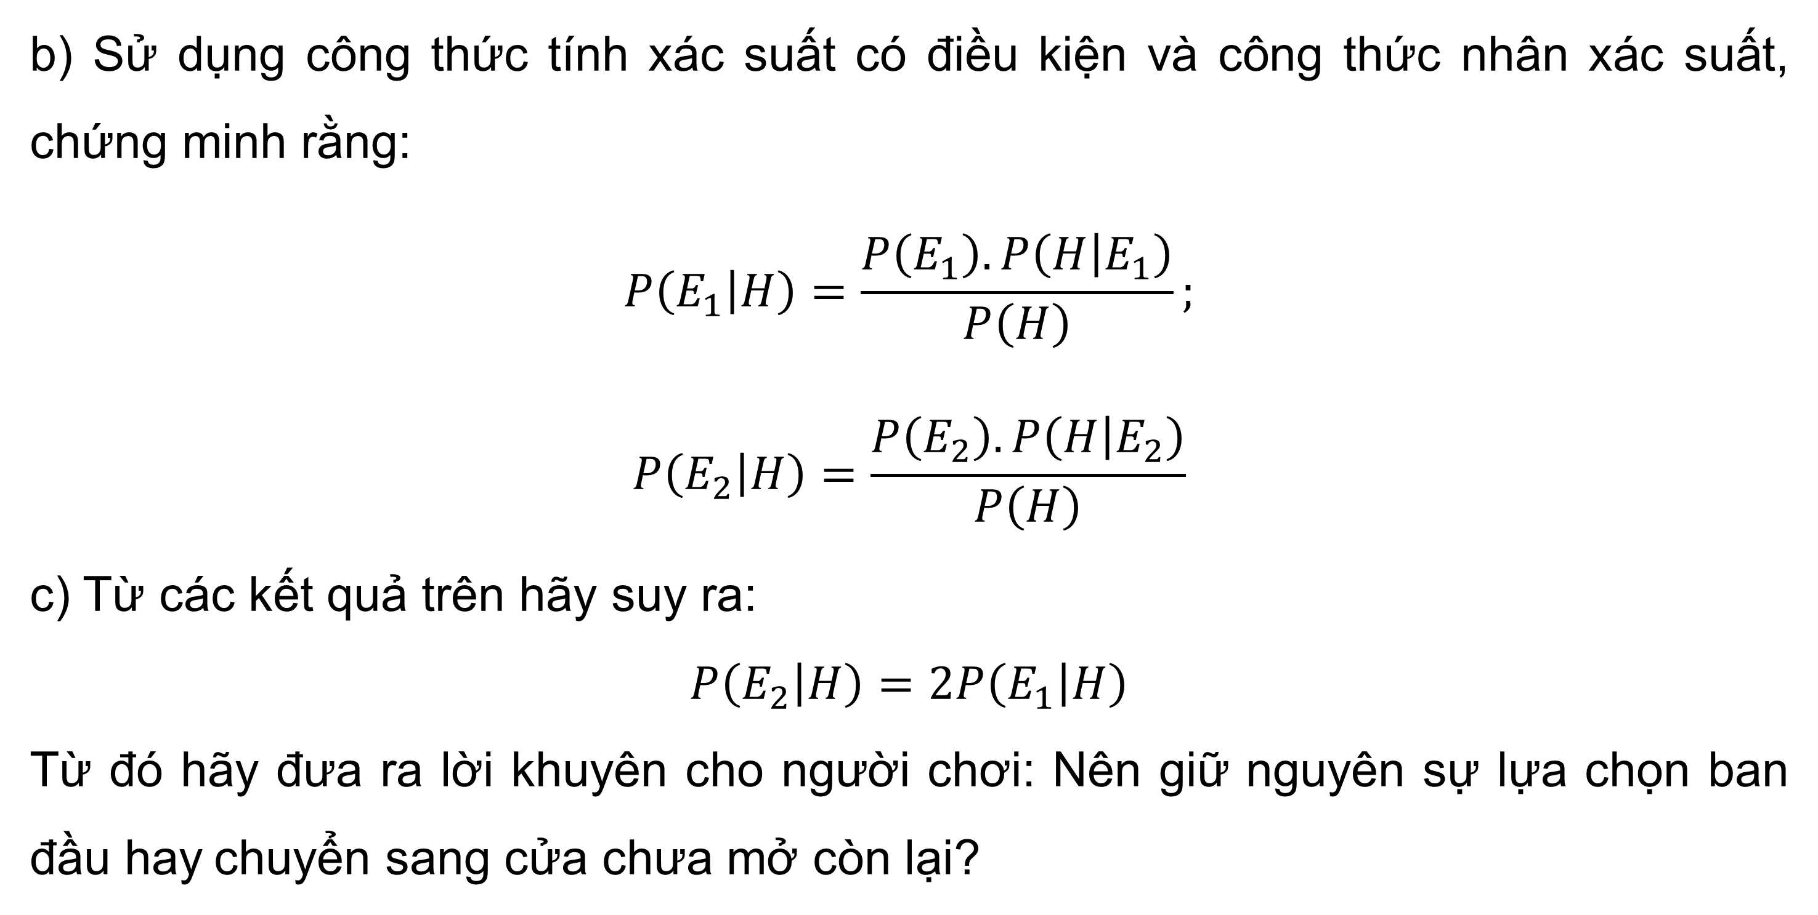
b) Sử dụng công thức tính xác suất có điều kiện và công thức nhân xác suất, chứng minh rằng:
$$P\left(E_{1} | H\right)=\frac{P\left(E_{1}\right).P\left(H | E_{1}\right)}{P\left(H\right)};$$
$$P\left(E_{2} | H\right)=\frac{P\left(E_{2}\right).P\left(H | E_{2}\right)}{P\left(H\right)}$$
c) Từ các kết quả trên hãy suy ra:
$$P\left(E_{2} | H\right)=2P\left(E_{1} | H\right)$$
Từ đó hãy đưa ra lời khuyên cho người chơi: Nên giữ nguyên sự lựa chọn ban đầu hay chuyển sang cửa chưa mở còn lại?

Slide 38
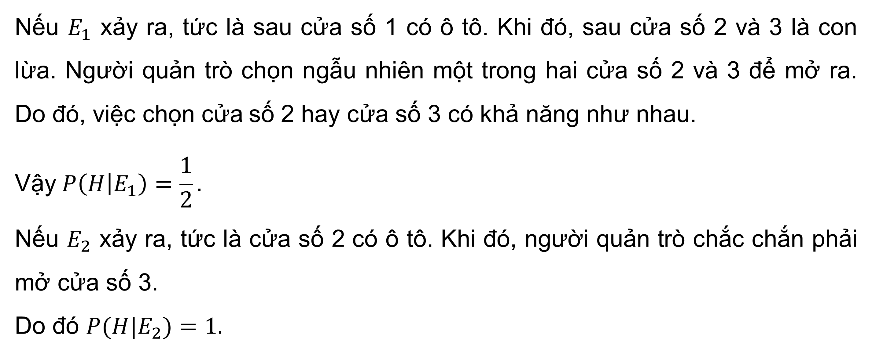
Hướng dẫn
Nếu $E_{1}$ xảy ra, tức là sau cửa số 1 có ô tô. Khi đó, sau cửa số 2 và 3 là con lừa. Người quản trò chọn ngẫu nhiên một trong hai cửa số 2 và 3 để mở ra. Do đó, việc chọn cửa số 2 hay cửa số 3 có khả năng như nhau.
$$\text{V}\text{ậ}\text{y} P\left(H | E_{1}\right)=\frac{1}{2}.$$
Nếu $E_{2}$ xảy ra, tức là cửa số 2 có ô tô. Khi đó, người quản trò chắc chắn phải mở cửa số 3.
Do đó $P(H|E_{2})=1.$

Slide 39
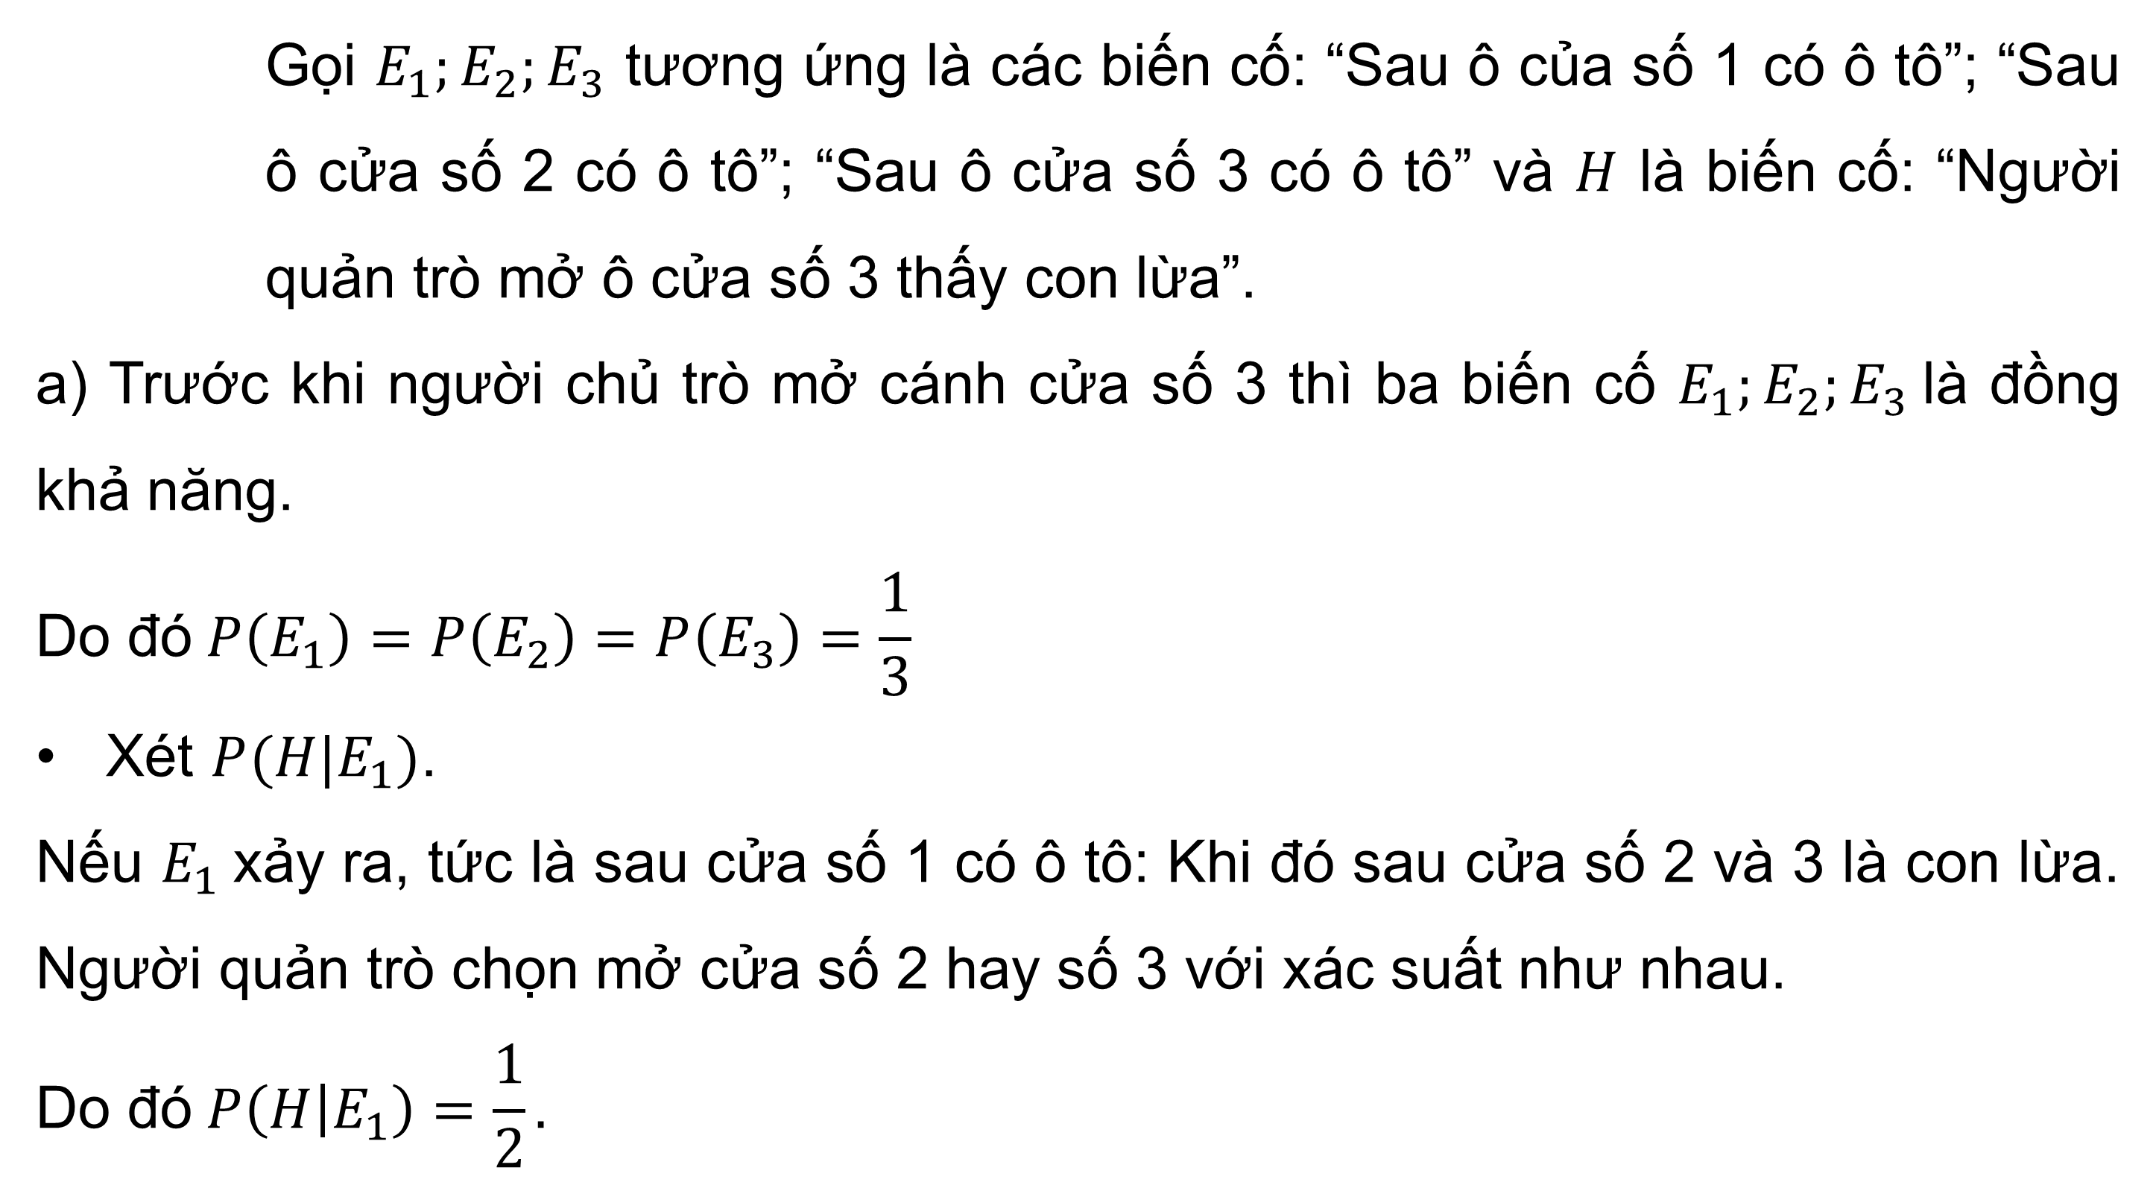
Giải
Gọi $E_{1};E_{2};E_{3}$ tương ứng là các biến cố: “Sau ô của số 1 có ô tô”; “Sau ô cửa số 2 có ô tô”; “Sau ô cửa số 3 có ô tô” và $H$ là biến cố: “Người quản trò mở ô cửa số 3 thấy con lừa”.
a) Trước khi người chủ trò mở cánh cửa số 3 thì ba biến cố $E_{1};E_{2};E_{3}$là đồng khả năng.
$$\text{Do}\text{ đó} P\left(E_{1}\right)=P\left(E_{2}\right)=P\left(E_{3}\right)=\frac{1}{3}$$
Xét $P(H|E_{1})$.
Nếu $E_{1}$xảy ra, tức là sau cửa số 1 có ô tô: Khi đó sau cửa số 2 và 3 là con lừa. Người quản trò chọn mở cửa số 2 hay số 3 với xác suất như nhau.
$$\text{Do}\text{ đó} P\left(H | E_{1}\right)=\frac{1}{2}.$$

Slide 40
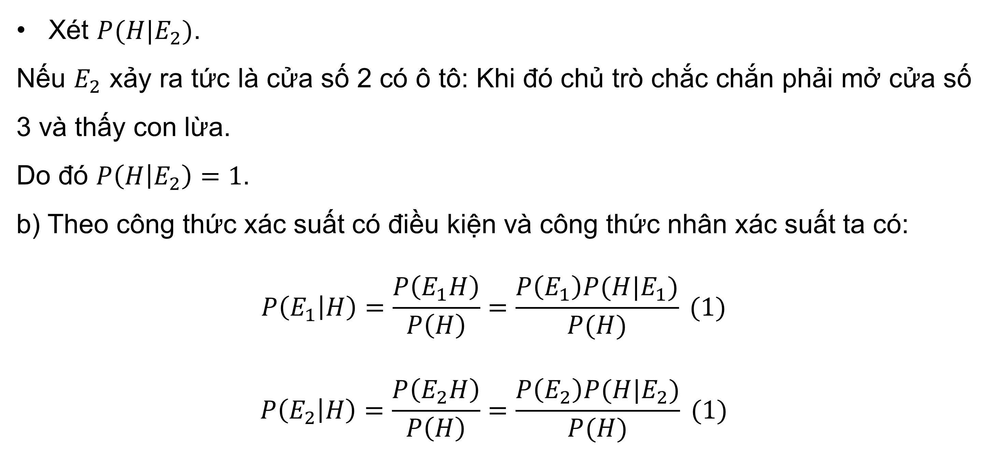
Giải
Xét $P(H|E_{2})$.
Nếu $E_{2}$ xảy ra tức là cửa số 2 có ô tô: Khi đó chủ trò chắc chắn phải mở cửa số 3 và thấy con lừa.
Do đó $P\left(H | E_{2}\right)=1$.
b) Theo công thức xác suất có điều kiện và công thức nhân xác suất ta có:
$$P\left(E_{1} | H\right)=\frac{P\left(E_{1}H\right)}{P\left(H\right)}=\frac{P\left(E_{1}\right)P(H|E_{1})}{P(H)} (1)$$
$$P\left(E_{2} | H\right)=\frac{P\left(E_{2}H\right)}{P\left(H\right)}=\frac{P\left(E_{2}\right)P(H|E_{2})}{P(H)} (1)$$

Slide 41
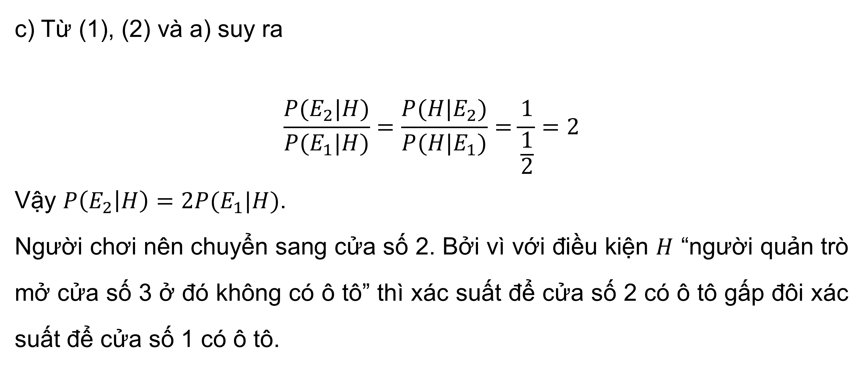
Giải
c) Từ (1), (2) và a) suy ra
$$\frac{P(E_{2}|H)}{P(E_{1}|H)}=\frac{P(H|E_{2})}{P(H|E_{1})}=\frac{1}{\frac{1}{2}}=2$$
Vậy $P\left(E_{2} | H\right)=2P(E_{1}|H)$.
Người chơi nên chuyển sang cửa số 2. Bởi vì với điều kiện $H$ “người quản trò mở cửa số 3 ở đó không có ô tô” thì xác suất để cửa số 2 có ô tô gấp đôi xác suất để cửa số 1 có ô tô.

Slide 42


HOẠT ĐỘNG
LUYỆN TẬP

Slide 43





TRÒ CHƠI: THU HOẠCH CAM

Slide 44




TRÒ CHƠI
THU HOẠCH CAM
Mùa cam đến rồi, các em hãy cùng các bác nông dân thu hoạch cam nhé!
Với mỗi câu trả lời đúng, một quả cam sẽ được hái xuống.

Slide 45




Notes:
Bấm vào từng quả cam để đến câu hỏi. Sau khi thu hoạch xong bấm vào quả cam bên trái để sang nội dung tiếp theo.

Slide 46

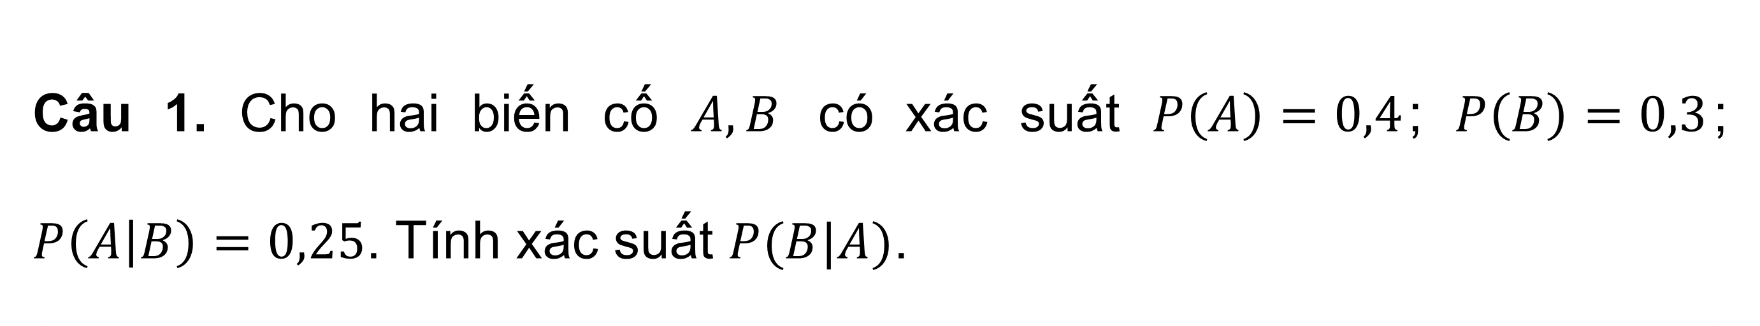
Câu 1. Cho hai biến cố $A,B$ có xác suất $P\left(A\right)=0,4$; $P\left(B\right)=0,3$; $P\left(A | B\right)=0,25$. Tính xác suất $P(B|A)$.
A. 0,1875.
A. 0,1875.
B. 0,48.
C. 0,333.
D. 0,95.
Notes:
Bấm vào quả cam góc phải để trở lại trò chơi.

Slide 47





Câu 2. Một sinh viên làm 2 bài tập kế tiếp. Xác suất làm đúng bài thứ nhất là 0,7. Nếu làm đúng bài thứ nhất thì khả năng làm đúng bài thứ 2 là 0,8, nhưng nếu làm sai bài thứ 1 thì khả năng làm đúng bài thứ 2 là 0,2. Tính xác suất sinh viên làm đúng cả hai bài.
$$\text{A}\text{.} 0,903.$$
$$\text{B}\text{.} 0,737.$$
$$\text{C}\text{.} 0,56.$$
$$\text{C}\text{.} 0,56.$$
$$\text{D}\text{.} 0,62.$$
Notes:
Bấm vào quả cam góc phải để trở lại trò chơi.

Slide 48





Câu 3. Một hộp kín đựng 20 tấm thẻ giống hệt nhau đánh số từ 1 đến 20. Một người rút ngẫu nhiên ra một tấm thẻ từ trong hộp. Người đó được thông báo rằng thẻ rút ra mang số chẵn. Tính xác suất để người đó rút được thẻ số 10.
$$\text{A}\text{.} 0,4.$$
$$\text{B}\text{.} 0,2.$$
$$\text{C}\text{.} 0,1.$$
$$\text{C}\text{.} 0,1.$$
$$\text{D}\text{.} 0,3.$$
Notes:
Bấm vào quả cam góc phải để trở lại trò chơi.

Slide 49





Câu 4. Trong một kì thi học sinh giỏi môn Toán của một tỉnh cơ 200 học sinh tham gia, trong đó có 95 học sinh nữ và 105 học sinh nam. Kết quả của kì thi cho biết có 50 học sinh đạt giải (bao gồm nhất, nhì và ba), trong đó có 24 học sinh nữ và 26 học sinh nam. Chọn ngẫu nhiên một học sinh trong số 200 học sinh đó. Tính xác suất để học sinh được chọn có giải, biết rằng học sinh đó là nam.
$$\text{A}\text{.} \frac{8}{35}.$$
$$\text{B}\text{.} \frac{26}{105}.$$
$$\text{B}\text{.} \frac{26}{105}.$$
$$\text{C}\text{.} \frac{24}{95}.$$
$$\text{D}\text{.} \frac{26}{95}.$$
Notes:
Bấm vào quả cam góc phải để trở lại trò chơi.

Slide 50





Câu 5. Một hộp đựng 8 viên bi màu đỏ và 5 viên bi màu vàng (các viên bi có kích thước và khối lượng như nhau). Có 5 viên bi trong hộp được đánh số, trong đó có 3 viên bi màu đỏ và 2 viên bi màu vàng. Lấy ngẫu nhiên một viên bi trong hộp. Tính xác suất để viên bi được lấy ra có màu đỏ, biết rằng viên bi đó được đánh số.
$$\text{A}\text{.} 0,6.$$
$$\text{A}\text{.} 0,6.$$
$$\text{B}\text{.} 0,4.$$
$$\text{C}\text{.} 0,3.$$
$$\text{D}\text{.} 0,2.$$
Notes:
Bấm vào quả cam góc phải để trở lại trò chơi.

Slide 51
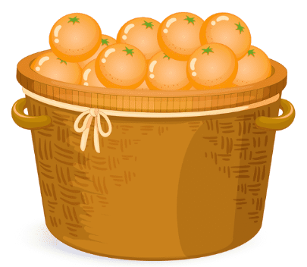
TRÒ CHƠI KẾT THÚC!

Slide 52
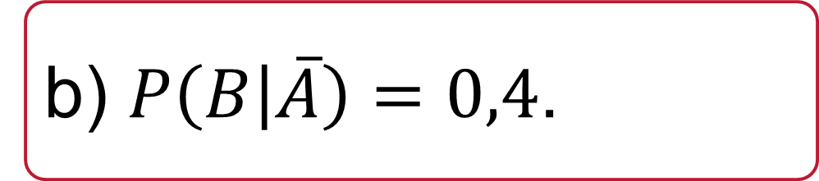



Phần 2: Câu trắc nghiệm đúng sai
Câu 1: Cho $A$và $B$ là hai biến cố độc lập với $P\left(A\right)=0,7$ và $P\left(B\right)=0,4$.
a) $P\left(A | B\right)=0,6$.
✗
b) $P\left(B | \overline{A}\right)=0,4$.
✓
c) $P\left(\overline{A} | B\right)=0,3$.
✓
d) $P\left(\overline{B} | \overline{A}\right)=0,6$.
✓

Slide 53
Câu 2: Một công ty truyền thông đấu thầu 2 dự án. Khả năng thắng thầu của dự án 1 là 0,5 và dự án 2 là 0,6. Khả năng thắng thấu cả 2 dự án là 0,4. Gọi A, B lần lượt là biến cố thắng thầu dự án 1 và 2.
a) A,B là hai biến cố độc lập.
✗
b) Xác suất công ty thắng thầu đúng 1 dự án là 0,3.
✓
c) Biết công ty thắng thầu dự án 1, xác suất công ty thắng thầu dự án 2 là 0,8.
✓
d) Biết công ty không thắng thầu dự án 1, xác suất công ty thắng thầu dự án 2 là 0,6.
✗

Slide 54
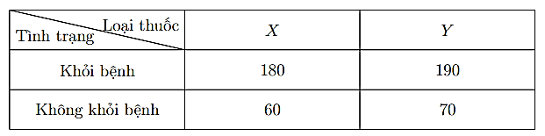
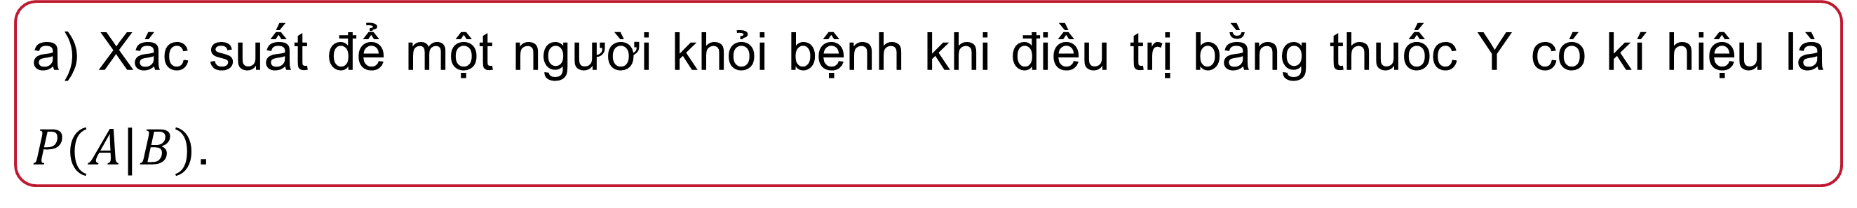
Câu 3: Một phòng nghiên cứu dược học cho 500 người bị bệnh H dùng hai loại thuốc X, Y để điều trị. Một số người được điều trị bằng thuốc X và số người còn lại được điều
trị bằng thuốc Y . Kết quả nghiên cứu được trình bày ở bảng sau
Chọn ngẫu nhiên một người trong số này. Gọi A là biến cố “Người được chọn khỏi bệnh”, B là biến cố “Người được chọn điều trị bằng thuốc X”, C là biến cố “Người được chọn điều trị bằng thuốc Y”.
a) Xác suất để một người khỏi bệnh khi điều trị bằng thuốc Y có kí hiệu là $P(A|B)$.
✗
$$\text{b}\text{)} P\left(A | B\right)=\frac{3}{4}.$$
✓

Slide 55

Câu 3: Một phòng nghiên cứu dược học cho 500 người bị bệnh H dùng hai loại thuốc X, Y để điều trị. Một số người được điều trị bằng thuốc X và số người còn lại được điều
trị bằng thuốc Y . Kết quả nghiên cứu được trình bày ở bảng sau
Chọn ngẫu nhiên một người trong số này. Gọi A là biến cố “Người được chọn khỏi bệnh”, B là biến cố “Người được chọn điều trị bằng thuốc X”, C là biến cố “Người được chọn điều trị bằng thuốc Y”.
$$\text{c}\text{) }\text{X}\text{á}\text{c} \text{xu}\text{ấ}\text{t}\text{ để }\text{m}\text{ộ}\text{t} \text{ng}\text{ườ}\text{i} \text{kh}\text{ỏ}\text{i} \text{b}\text{ê}\text{nh} \text{khi}\text{ đ}\text{i}\text{ề}\text{u} \text{tr}\text{ị }\text{b}\text{ằ}\text{ng} \text{thu}\text{ố}\text{c} \text{Y} \text{b}\text{ằ}\text{ng} \frac{7}{26}.$$
✗
$$\text{d}\text{) }\text{Thu}\text{ố}\text{c} \text{X} \text{c}\text{ó }\text{hi}\text{ệ}\text{u} \text{qu}\text{ả }\text{h}\text{ơ}\text{n} \text{thu}\text{ố}\text{c} \text{Y} \text{trong}\text{ đ}\text{i}\text{ề}\text{u} \text{tr}\text{ị }\text{b}\text{ệ}\text{nh}\text{.}$$
✓

Slide 56
Câu 4: Một cửa hàng kinh doanh tổ chức rút thăm trúng thưởng cho hai loại sản phẩm. Tỉ lệ trúng thưởng của các loại sản phẩm I, II lần lượt là 6%; 4%. Trong một hộp kín gồm các thăm cùng loại, người ta để lẫn lộn 200 chiếc thăm cho sản phẩm loại I và 300 chiếc thăm cho sản phẩm loại II. Một khách hàng lấy ngẫu nhiên 1 chiếc thăm từ chiếc hộp đó.
a) Xác suất để chiếc thăm được lấy ra là trúng thưởng bằng 10%.
✗
b) Xác suất thăm được lấy ra trúng thưởng là thăm cho sản phẩm loại I bằng 6%.
✗

Slide 57
Câu 4: Một cửa hàng kinh doanh tổ chức rút thăm trúng thưởng cho hai loại sản phẩm. Tỉ lệ trúng thưởng của các loại sản phẩm I, II lần lượt là 6%; 4%. Trong một hộp kín gồm các thăm cùng loại, người ta để lẫn lộn 200 chiếc thăm cho sản phẩm loại I và 300 chiếc thăm cho sản phẩm loại II. Một khách hàng lấy ngẫu nhiên 1 chiếc thăm từ chiếc hộp đó.
c) Xác suất thăm được lấy ra trúng thưởng là thăm cho sản phẩm loại II bằng 50%.
✓
d) Khả năng lấy ra được thăm trúng thưởng là thăm sản phẩm loại II cao hơn khả năng lấy ra được thăm trúng thưởng là thăm sản phẩm loại I.
✗

Slide 58

Phần 3: Trắc nghiệm trả lời ngắn
Câu 1: Một nhóm 5 học sinh nam và 4 học sinh nữ tham gia lao động trên sân trường. Cô giáo chọn ngẫu nhiên đồng thời 2 bạn trong nhóm đi tưới cây. Tính xác suất để hai bạn được chọn có cùng giới tính, biết rằng có ít nhất 1 bạn nam được chọn. (Kết quả làm tròn đến hai chữ số thập phân)
0,33

Slide 59

Câu 2: Hộp thứ nhất có 4 viên bi xanh và 6 viên bi đỏ. Hộp thứ hai có 5 viên bi xanh và 4 viên bi đỏ. Các viên bi có cùng kích thước và khối lượng. Lấy ra ngẫu nhiên 1 viên bi từ hộp thứ nhất chuyển sang hộp thứ hai. Sau đó lại lấy ra ngẫu nhiên 1 viên bi từ hộp thứ hai. Sử dụng sơ đồ hình cây, tính xác suất của biến cố B : “Hai viên bi lấy ra có cùng màu”.
0,54

Slide 60

Câu 3: Một công ty vừa ra mắt sản phẩm X và tổ chức ngày trải nghiệm sản phẩm. Họ thống kê được trong 200 người đến tham quan ngày trải nghiệm có 60 người là nam giới và 140 người là nữ giới. Trong số những người được thống kê này, có 120 người mua sản phẩm X, gồm 40 khách hàng nam và 80 khách hàng nữ, còn lại là không mua sản phẩm X. Chọn ngẫu nhiên một người trong số 200 người được thống kê. Tính xác suất để người này mua sản phẩm X, biết rằng người được chọn là nữ giới.
$$\frac{4}{7}$$

Slide 61



Bài 6.1 (SGK-tr70). Một hộp kín đựng 20 tấm thẻ giống hệt nhau đánh số từ 1 đến 20. Một người rút ngẫu nhiên ra một tấm thẻ từ trong hộp. Người đó được thông báo rằng thẻ rút ra mang số chẵn. Tính xác suất để người đó rút được thẻ số 10.
Giải
Gọi $A$ là biến cố: ‘‘Người đó rút được thẻ số 10’’ ; $B$ là biến cố: ‘‘Người đó rút được thẻ mang số chẵn’’.
Ta có $AB=\{10\}$.
$$\text{Khi}\text{ đó :} P\left(AB\right)=\frac{1}{20};P\left(B\right)=\frac{10}{20}.$$
$$\text{V}\text{ậ}\text{y} P\left(A | B\right)=\frac{P\left(AB\right)}{P\left(B\right)}=\frac{1}{10}.$$

Slide 62


Bài 6.2 (SGK-tr70). Cho $P(A) =0,2; P(B)=0,51; P(B|A)=0,8$. Tính $P(A| B).$
Giải
Áp dụng công thức nhân xác suất, ta có :
$$P\left(AB\right)=P\left(A\right).P\left(B | A\right)=0,2.0,8=0,16$$
Khi đó, ta có :
$$P\left(A | B\right)=\frac{P\left(AB\right)}{P\left(B\right)}=\frac{0,16}{0,51}≈0,3137.$$

Slide 63


Bài 6.3 (SGK-tr70). Gieo hai con xúc xắc cân đối, đồng chất. Tính xác suất để:
a) Tổng số chấm xuất hiện trên hai con xúc xắc bằng 7 nếu biết rằng ít nhất có một con xúc xắc xuất hiện mặt 5 chấm;
b) Có ít nhất có một con xúc xắc xuất hiện mặt 5 chấm nếu biết rằng tổng số chấm xuất hiện trên hai con xúc xắc bằng 7.
Giải
Gọi $A$ là biến cố: ‘‘Tổng số chấm xuất hiện trên hai con xúc xắc bằng 7’’ ; $B$ là biến cố: ‘‘Có ít nhất một con xúc xắc xuất hiện mặt 5 chấm’’.
a) Ta có : $n\left(Ω\right)=36;AB=\left\{\left(2,5\right);\left(5,2\right)\right\}⇒n\left(AB\right)=2$
$$⇒P\left(AB\right)=\frac{2}{36}$$

Slide 64

$\overline{B}=\left\{\left(a;b\right) | a,b∈\left\{1;2;3;4;6\right\}\right\}⇒n\left(\overline{B}\right)=5.5=25$
$$⇒P\left(\overline{B}\right)=\frac{25}{36}⇒P\left(B\right)=1−\frac{25}{36}=\frac{11}{36}$$
$$\text{Suy} \text{ra} P\left(A | B\right)=\frac{P\left(AB\right)}{P\left(B\right)}=\frac{2}{11}$$
b) Ta có $A=\left\{\left(1,6\right);\left(2,5\right);\left(3,4\right);\left(4,3\right);\left(2,5\right);\left(1,6\right)\right\}⇒n\left(A\right)=6$
$$⇒P\left(A\right)=\frac{6}{36}$$
$$\text{T}\text{ừ đó} P\left(B | A\right)=\frac{P\left(AB\right)}{P\left(A\right)}=\frac{2}{6}=\frac{1}{3}.$$
Giải

Slide 65


Bài 6.4 (SGK-tr70). Gieo hai con xúc xắc cân đối, đồng chất. Tính xác suất để tổng số chấm xuất hiện trên hai con xúc xắc đó không nhỏ hơn 10 nếu biết rằng có ít nhất một con xúc xắc xuất hiện mặt 5 chấm.
Gọi $A$ là biến cố: ‘‘Tổng số chấm xuất hiện trên hai con xúc xắc đó không nhỏ hơn 10’’; $B$ là biến cố: ‘‘Ít nhất một con xúc xắc xuất hiện mặt 5 chấm’’.
$$\text{Ta} \text{c}\text{ó :} AB=\left\{\left(5,6\right);\left(5,5\right);\left(6,5\right)\right\}⇒n\left(AB\right)=3⇒P\left(AB\right)=\frac{3}{36}$$
Khi đó $\overline{B}=\left\{\left(a;b\right) | a,b∈\left\{1;2;3;4;6\right\}\right\}⇒n\left(\overline{B}\right)=5.5=25$
$$⇒P\left(\overline{B}\right)=\frac{25}{36}⇒P\left(B\right)=1−\frac{25}{36}=\frac{11}{36}$$
$$\text{V}\text{ậ}\text{y} P\left(A | B\right)=\frac{P\left(AB\right)}{P\left(B\right)}=\frac{3}{11}.$$
Giải

Slide 66
HOẠT ĐỘNG
VẬN DỤNG

Slide 67
Bài 6.5 (SGK-tr70). Bạn An phải thực hiện hai thí nghiệm liên tiếp. Thí nghiệm thứ nhất có xác suất thành công là 0,7. Nếu thí nghiệm thứ nhất thành công thì xác suất thành công của thí nghiệm thứ hai là 0,9. Nếu thí nghiệm thứ nhất không thành công thì xác suất thành công của thí nghiệm thứ hai chỉ là 0,4. Tính xác suất để:
a) Cả hai thí nghiệm đều thành công;
b) Cả hai thí nghiệm đều không thành công;
c) Thí nghiệm thứ nhất thành công và thí nghiệm thứ hai không thành công.

Slide 68

Giải
a) Gọi $A$ là biến cố: ‘‘Thí nghiệm thứ nhất thành công’’ và $B$ là biến cố: ‘‘Thí nghiệm thứ hai thành công’’. Khi đó biến cố $AB$ là ‘‘Cả hai thí nghiệm đều thành công’’.
Theo công thức nhân xác suất ta có $P\left(AB\right)=P\left(A\right)P\left(B | A\right)=0,7.0,9=0,63$.
b) Biến cố : ‘‘Cả hai thí nghiệm đều không thành công’’ là $\overline{A}\overline{B}$.
Theo công thứ nhân xác suất ta có : $P\left(\overline{A}\overline{B}\right)=P\left(\overline{A}\right).P(\overline{B}|\overline{A})$.
Ta có $P(\overline{B}|\overline{A})$ là xác suất để thí nghiệm thứ hai không thành công nếu thí nghiệm thứ nhất không thành công.
Do đó, từ dữ kiện bài toán ta có
$P\left(\overline{B} | \overline{A}\right)=1−0,4=0,6$; $P\left(\overline{A}\right)=1−P\left(A\right)=1−0,7=0,3$.
Vậy $P\left(\overline{A}\overline{B}\right)=P\left(\overline{A}\right).P\left(\overline{B} | \overline{A}\right)=0,3.0,6=0,18$.

Slide 69


Giải
c) $A\overline{B}$ là biến cố ‘‘Thí nghiệm thứ nhất thành công và thí nghiệm thứ hai không thành công’’.
Ta có $P\left(\overline{B} | A\right)$ là xác suất để thí nghiệm thứ hai không thành công nếu thí nghiệm thứ nhất thành công.
Do đó từ dữ kiện của bài toán ta có
$P\left(\overline{B} | A\right)=1−0,9=0,1, P\left(A\right)=0,7$.
Vậy $P\left(A\overline{B}\right)=P\left(A\right).P\left(\overline{B} | A\right)=0,7.0,1=0,07$

Slide 70


Bài 6.6 (SGK-tr70). Trong một túi có một số chiếc kẹo cùng loại, chỉ khác màu, trong đó có 6 cái kẹo màu cam, còn lại là kẹo màu vàng. Hà lấy ngẫu nhiên một cái kẹo từ trong túi, không trả lại. Sau đó Hà lại lấy ngẫu nhiên thêm một cái kẹo khác từ trong túi. Biết rằng xác suất Hà lấy được cả hai cái kẹo màu cam là . Hỏi ban đầu trong túi có bao nhiêu cái kẹo?
$$\frac{1}{3}$$
Giải
Gọi $A$ là biến cố : ‘‘Lần 1 Hà lấy được kẹo màu cam’’ ; $B$ là biến cố : ‘‘Lần 2 Hà lấy được kẹo màu cam’’.
Khi đó $AB$ là biến cố: ‘‘Cả hai lần Hà lấy được kẹo màu cam’’.

Slide 71


Giải
Gọi $n$ là số kẹo ban đầu trong túi ($n≥2,n∈ℕ$). Ta có :
$$P\left(A\right)=\frac{6}{n};P\left(B | A\right)=\frac{5}{n−1}$$
Theo công thức nhân xác suất :
$$P\left(AB\right)=P\left(A\right).P\left(B | A\right)=\frac{6}{n}.\frac{5}{n−1}=\frac{30}{n^{2}−n}=\frac{1}{3}$$
$$⇒n^{2}−n−90=0⇔\left[\begin{aligned}n=−9 \\ n=10\end{aligned}\right.$$
Vì $n>0$ nên $n=10$
Vậy ban đầu trong túi có 10 cái kẹo.

Slide 72



kenhgiaovien
Bài giảng và giáo án này chỉ có duy nhất trên kenhgiaovien.com
Bất cứ nơi nào đăng bán lại đều là đánh cắp bản quyền và hưởng lợi bất chính trên công sức của giáo viên.
Vui lòng không tiếp tay cho hành vi xấu.
https://kenhgiaovien.com/
Zalo: 0386 168 725

Slide 73


HƯỚNG DẪN VỀ NHÀ
Ghi nhớ kiến thức trong bài.
Hoàn thành các bài tập trong SBT
Chuẩn bị bài mới: “Bài 19. Công thức xác suất toàn phần và công thức bayes”.

Slide 74

HẸN GẶP LẠI CÁC EM VÀO TIẾT HỌC SAU!

